Slide 1
PŘÍRODNÍ POLYMERY Polysacharidy II CELULÓZA
Celulóza je nejrozšířenějším BIOPOLYMEREM na zemském povrchu, ročně jí vzniká až 1,5×10⁹ tun
RNDr. Ladislav Pospíšil, CSc.

Slide 2
Časový plán
LEKCE | téma
1 | Úvod do předmětu - Struktura a názvosloví přírodních polymerů, literatura
2 | Deriváty kyselin, - přírodní pryskyřice, vysýchavé oleje, šelak
3 | Vosky
4 | Přírodní gumy, Polyterpeny – přírodní kaučuk, získávání, zpracování a modifikace
5 | Polyfenoly – lignin, huminové kyseliny
25.10. & 1. 11. | Polysacharidy I – škrob
8.11. & 15. 11. | Polysacharidy II – celulóza
22. & 29. 11. | Bílkovinná vlákna I
29. 11. & 6. 12. | Bílkovinná vlákna II
13. & 20. 12. | Kasein, syrovátka, vaječné proteiny
20. 12. | Identifikace přírodních látek
 | Laboratorní metody hodnocení přírodních polymerů

Slide 3
LITERATURA
Ing. J. Dvořáková: PŘÍRODNÍ POLYMERY, VŠCHT Praha, Katedra polymerů, skripta 1990
J. Mleziva, J. Kálal: Základy makromolekulární chemie, SNTL Praha, 1986
A. Blažej, V. Szilvová: Prírodné a syntetické polymery, SVŠT Bratislava, skripta 1985
V. Hladík a kol.: Textilní vlákna, SNTL Praha, 1970
J. Bučko, L. Šutý, M. Košík: Chemické spracovanie dreva, ALFA Bratislava & SNTL Praha 1988
J. Mleziva, J. Šňupárek: POLYMERY – výroba, struktura, vlastnosti a použití, SOBOTÁLES, Praha 1993, ISBN 80-85920-72-7

Slide 4
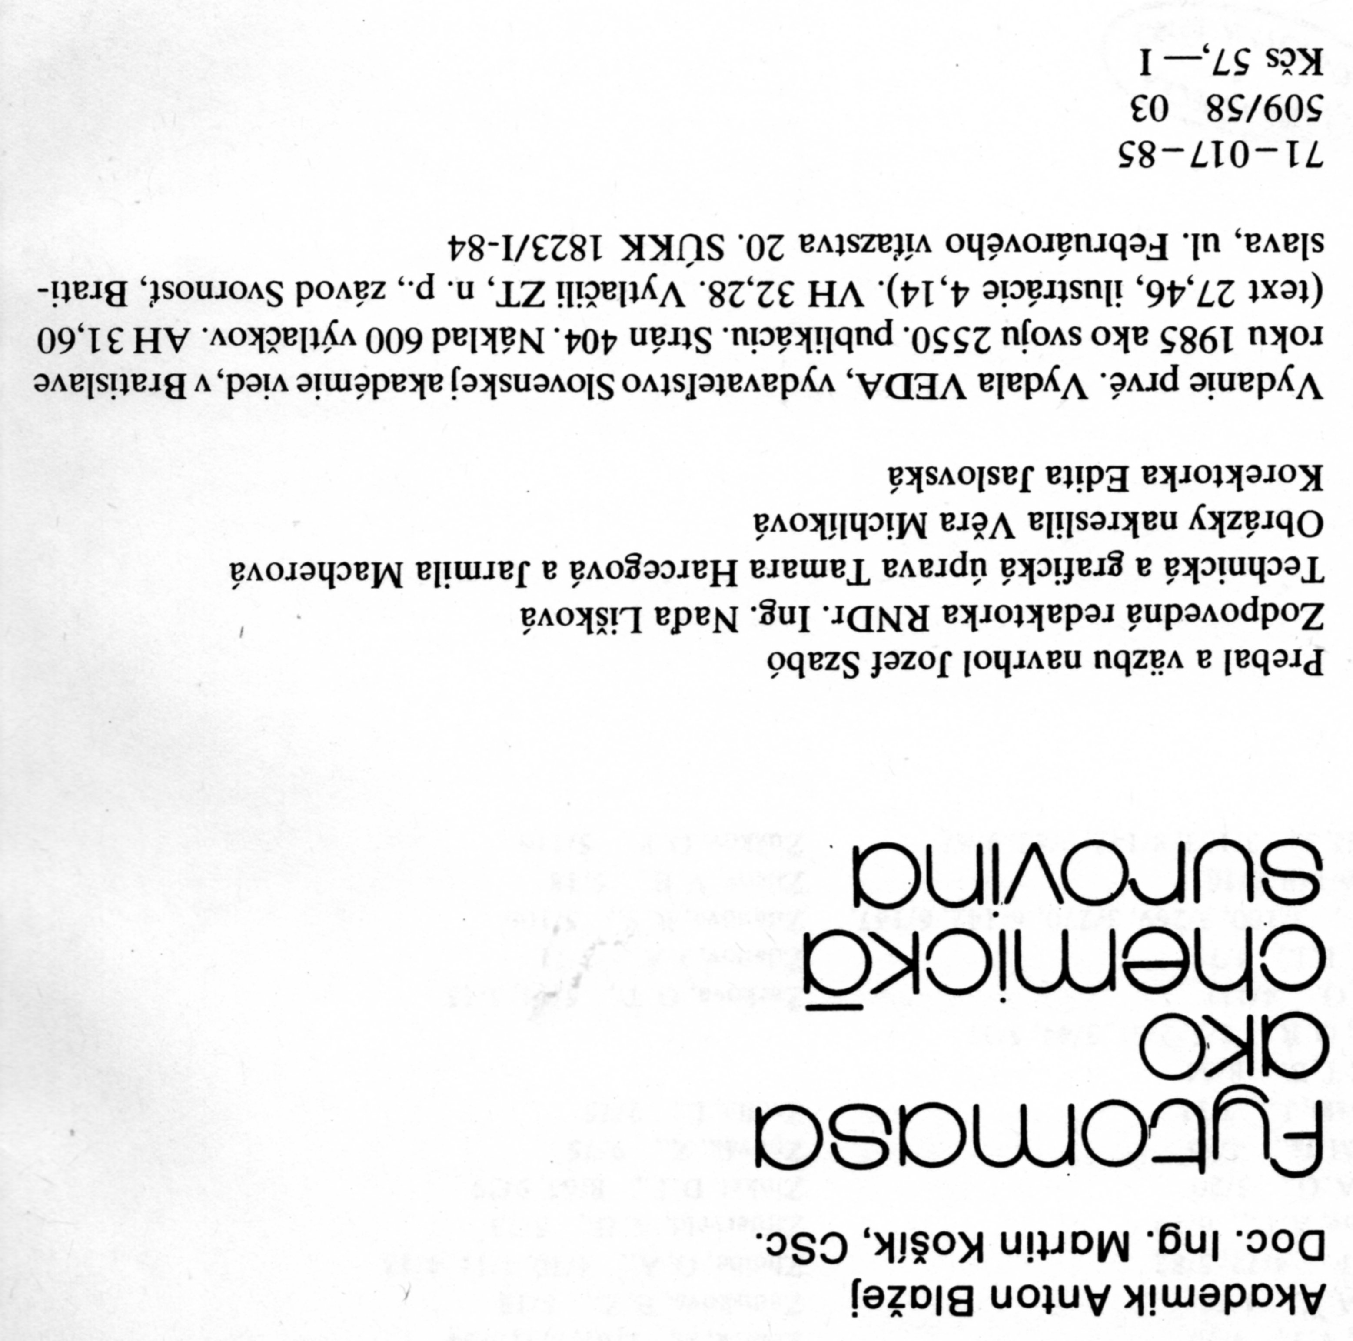
Shrnuje celou řadu nápadů z doby před rokem 1985.
Většina z nich ale ZATÍM nedoznaly realizace.
TO ČEKÁ NA VÁS!

Slide 5
Chemie celulózy
Nadmolekulární stuktura celulózy
Výskyt celulózy
Rozpustnost celulózy
Výroba celulózy
Použití celulózy
Modifikace celulózy
Nanocelulóza

Slide 6
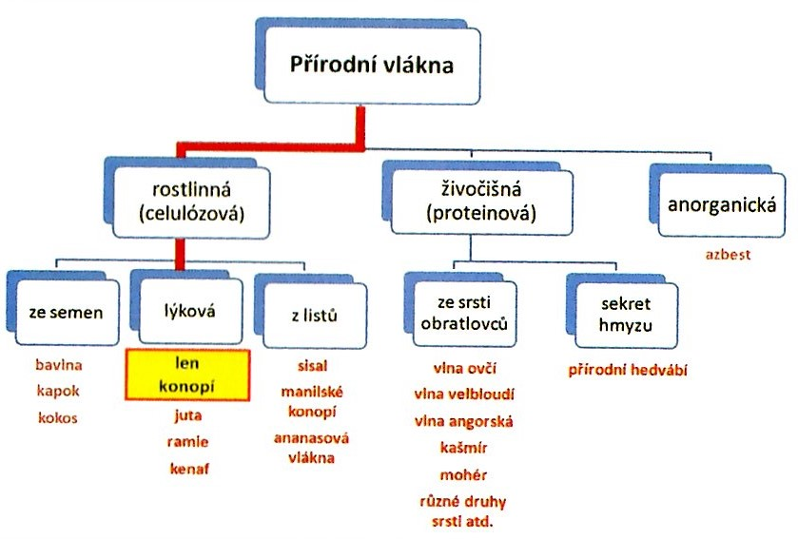

Slide 7
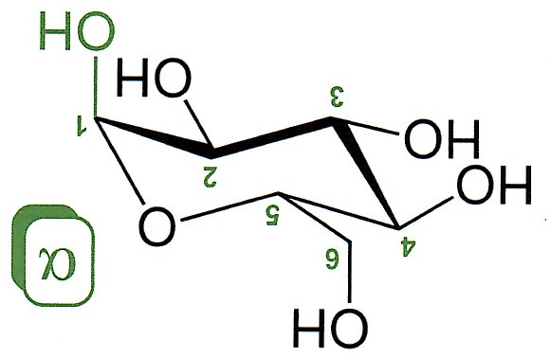
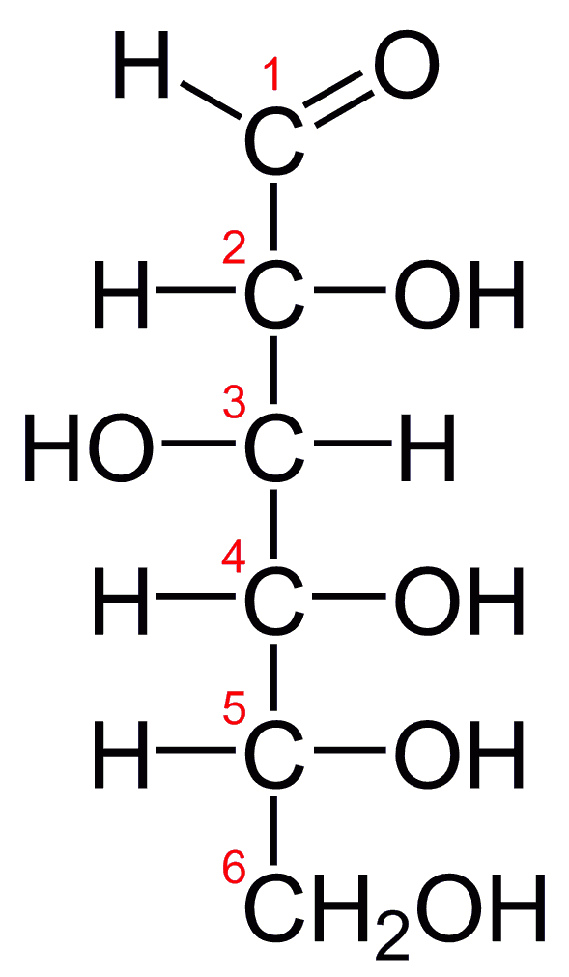
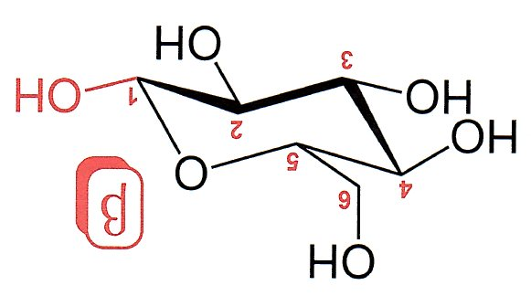

Slide 8
Vznik glykosidové vazby
VZNIK HEMIACETALU
Sacharidy obsahují karbonylovou skupinu (aldehydovou nebo ketonovou), která je schopná reagovat s -OH za tvorby hemiacetalů. Jedná se o nukleofilní adici, volný elektronový pár na kyslíku v –OH skupině atakuje parciálně kladně nabitý karbonylový uhlík. Vzniká cyklický hemiacetal (z důvodů stability cyklu vzniká buď pětičlenný kruh-nazývaný furanóza, nebo šestičlenný kruh – nazývaný pyranóza)
vznik acetalu – glykosidu
Hemiacetál je schopný dále reagovat s další nukleofilní skupinou za tvorby acetalu a vyloučení vody.
Když je dalším reagentem sacharid s vhodnou –OH skupinou, vzniká postupně až POLYSACHARID
acetal

Slide 9
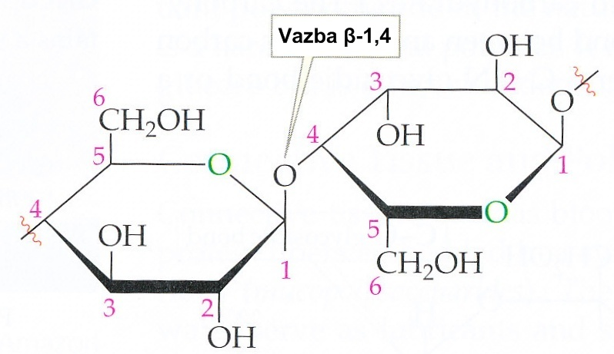
Celulóza
ß-D-Glukóza, ß-1,4 glykosidová vazba
tvoří strukturní kostru rostlin
člověk neštěpí

Slide 10
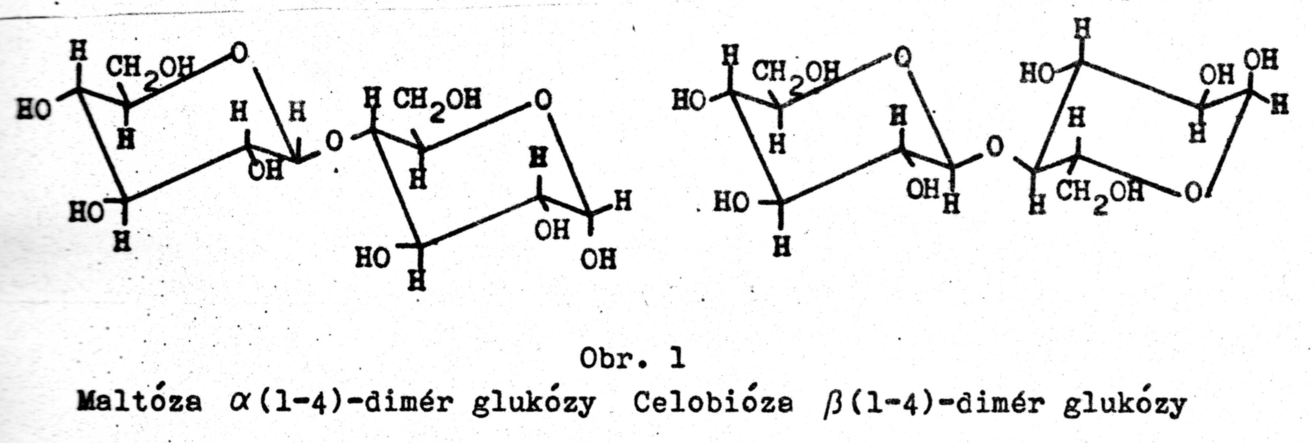
C1
C4 α
C1
C4 β

Slide 11
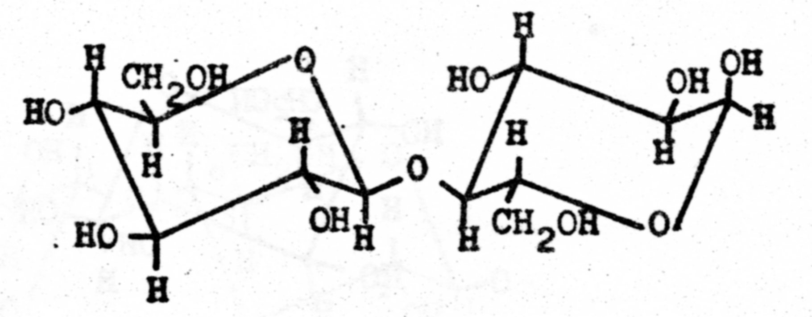
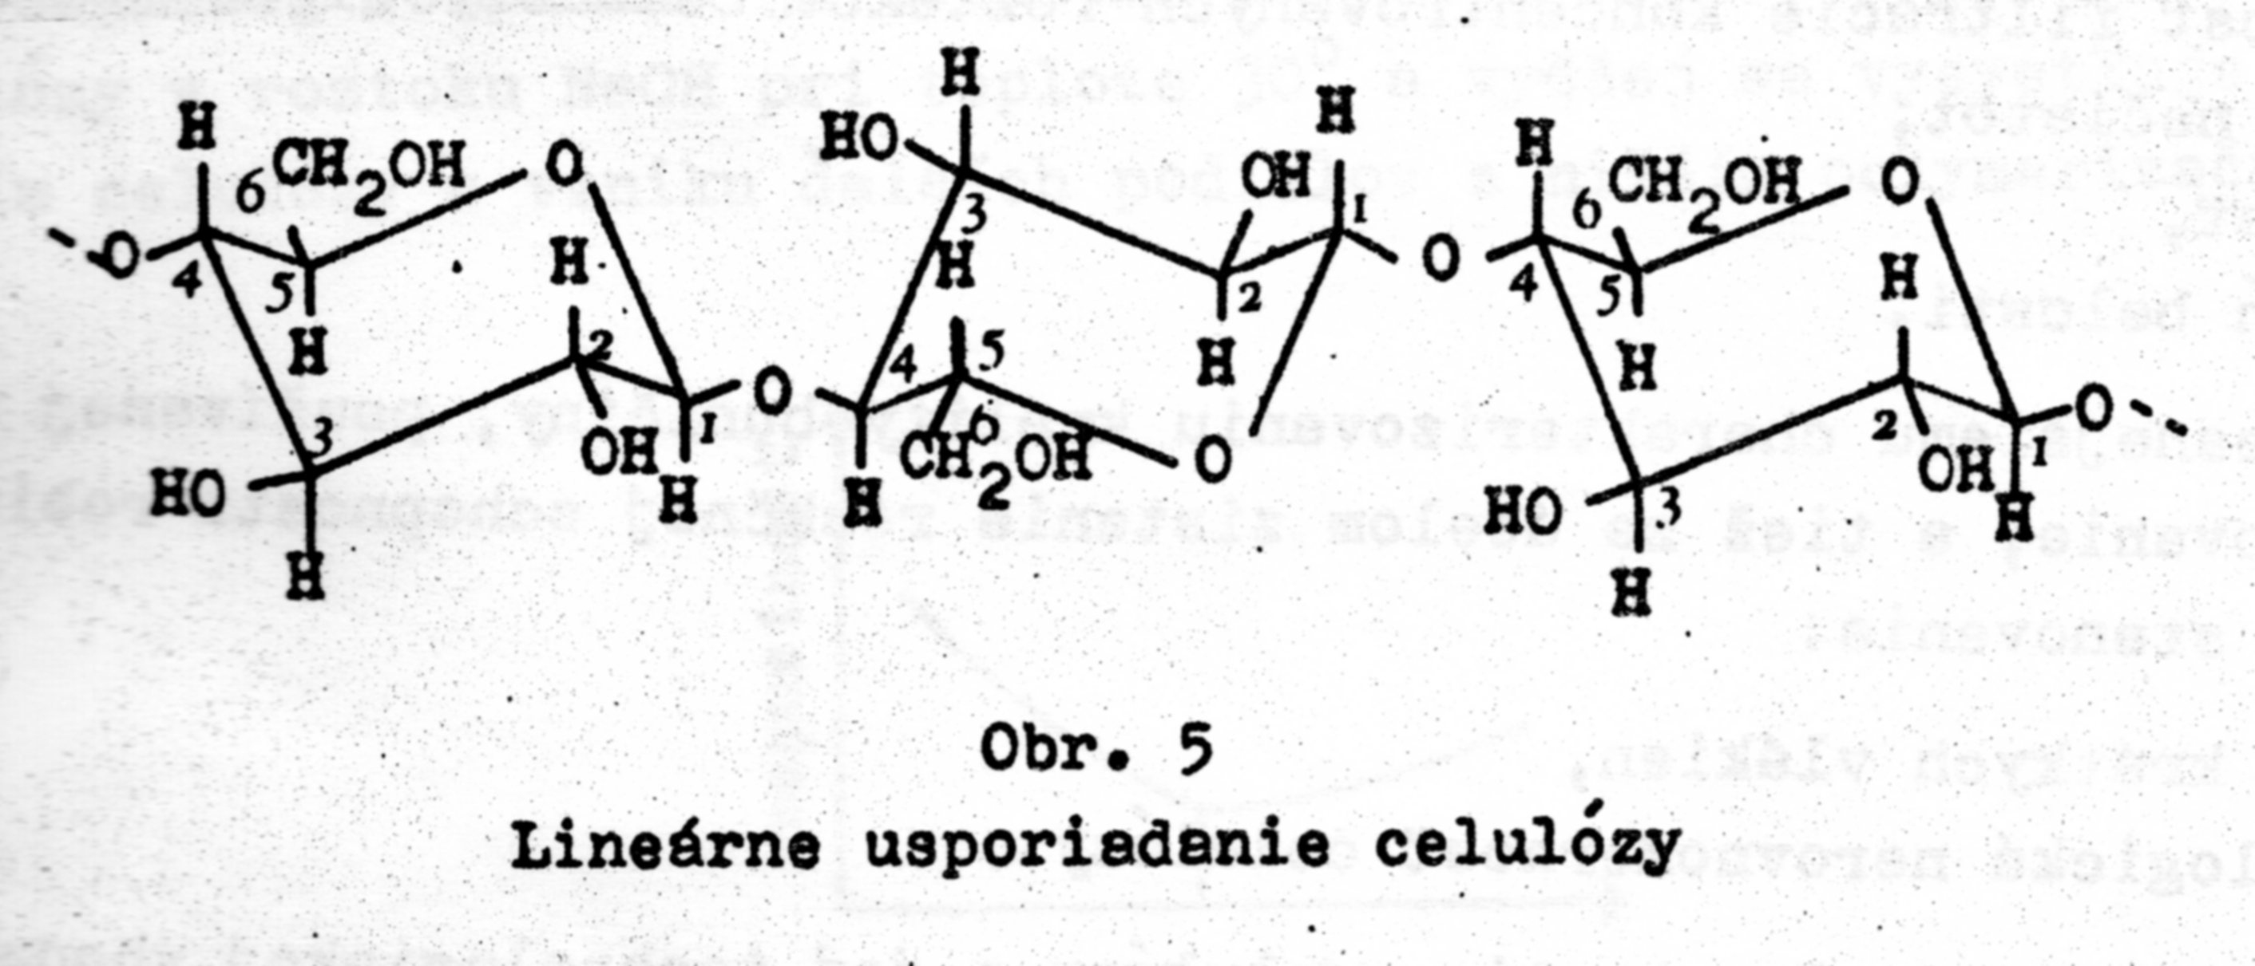

Slide 12
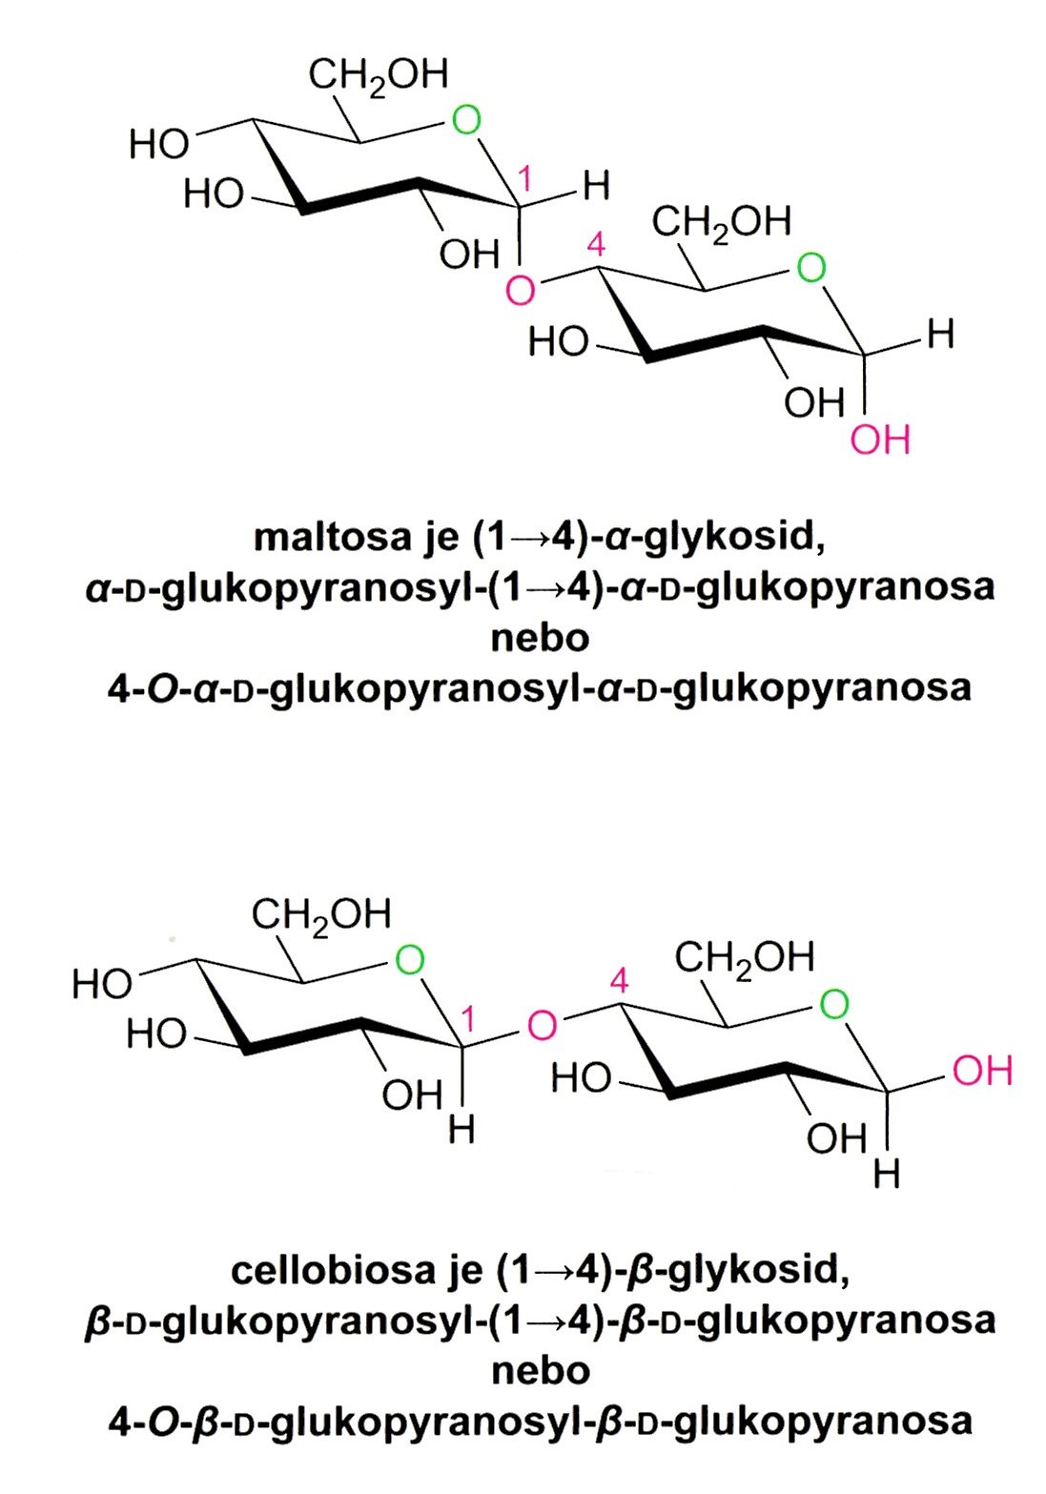
Základní opakující se část molekuly ŠKROBU
Základní opakující se část molekuly CELULÓZY

Slide 13
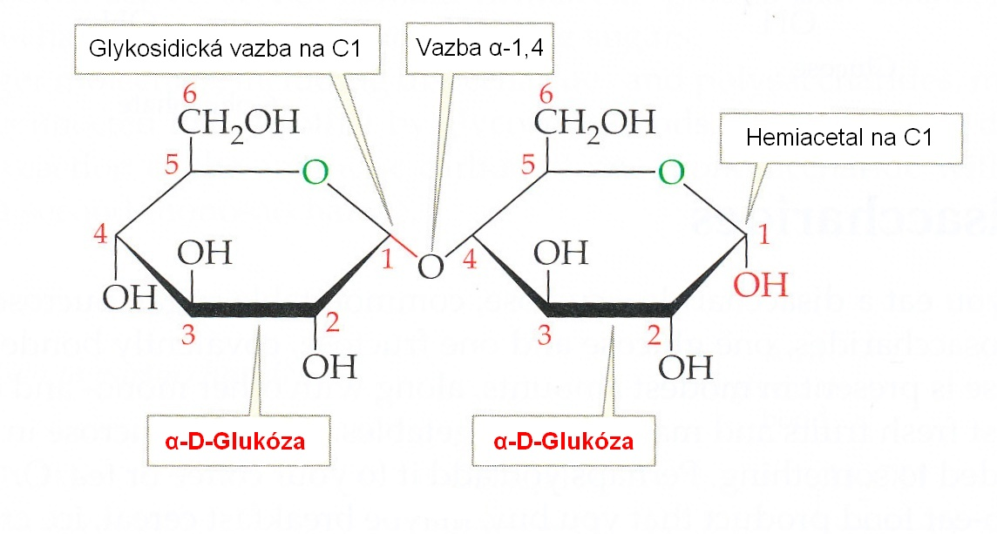
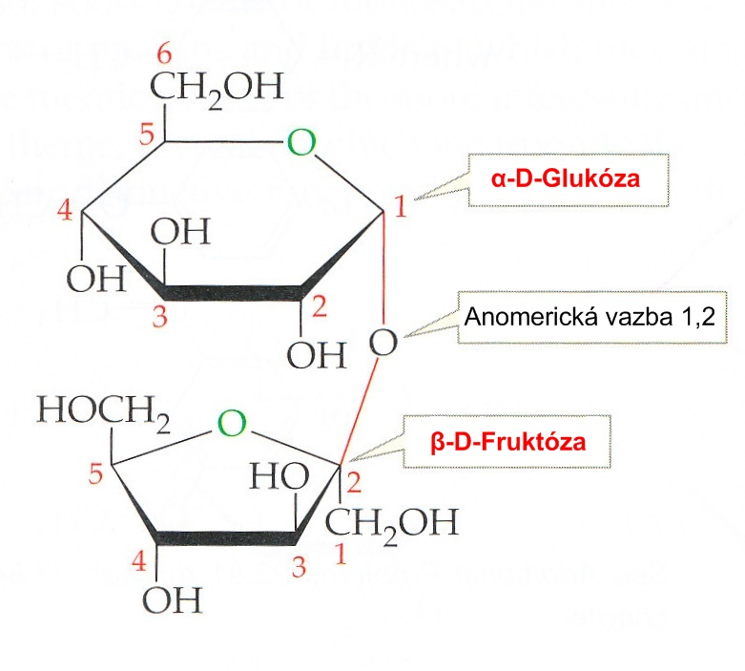
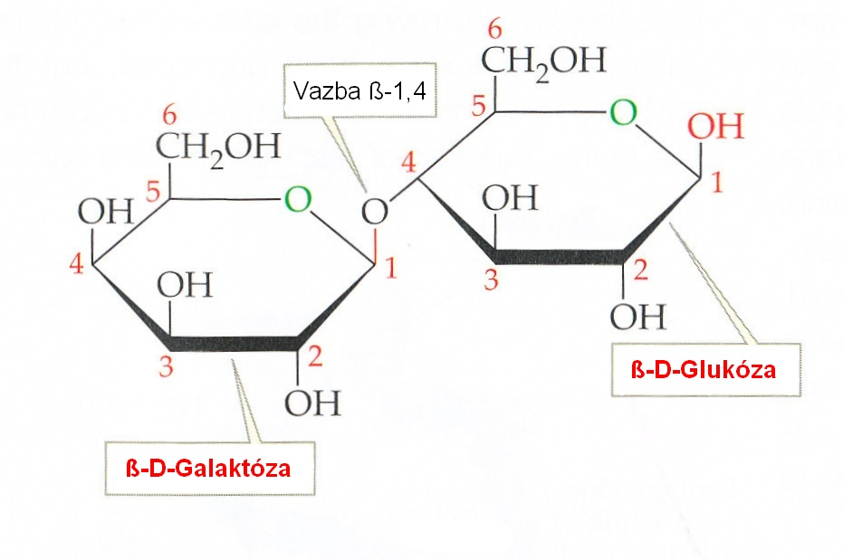
Přehled důležitých disacharidů
Vazba vzniknula přes polocetalové HYDROXYLY z obou složek
Sacharóza
štěpný produkt škrobu
třtinový cukr, řepný cukr
neredukující
Maltóza
Vazba vzniknula přes polocetalové HYDROXYL z jedné složky a jiný z druhé
Laktóza
mléčný cukr (4,5% - 7%)
intolerance (absence laktázy)
Redukující cukry

Slide 14
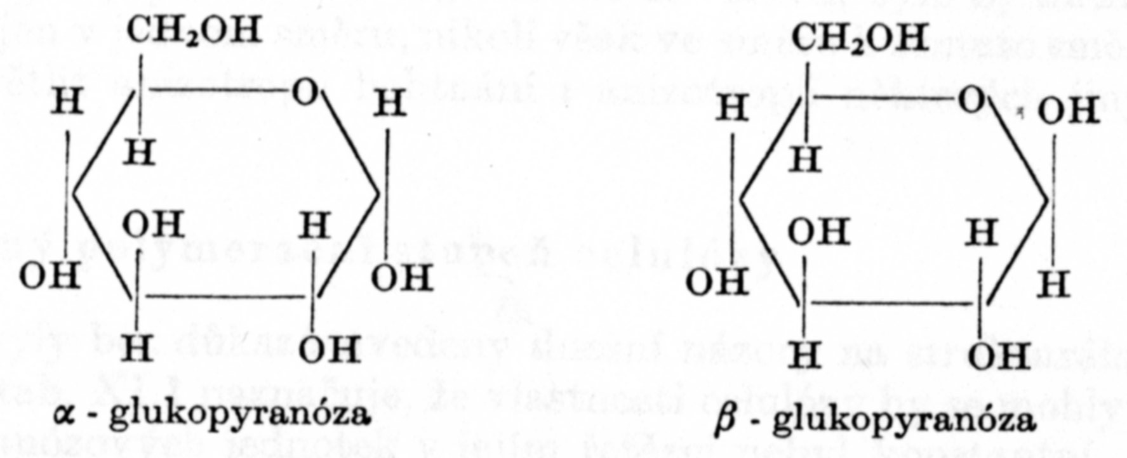
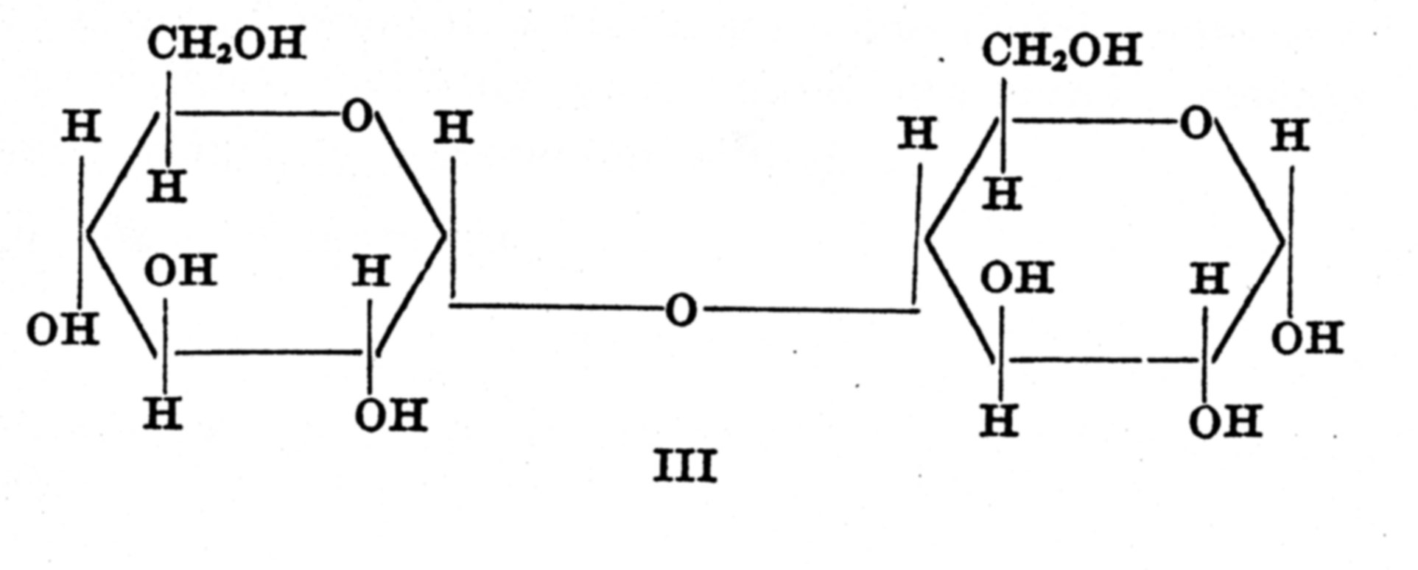
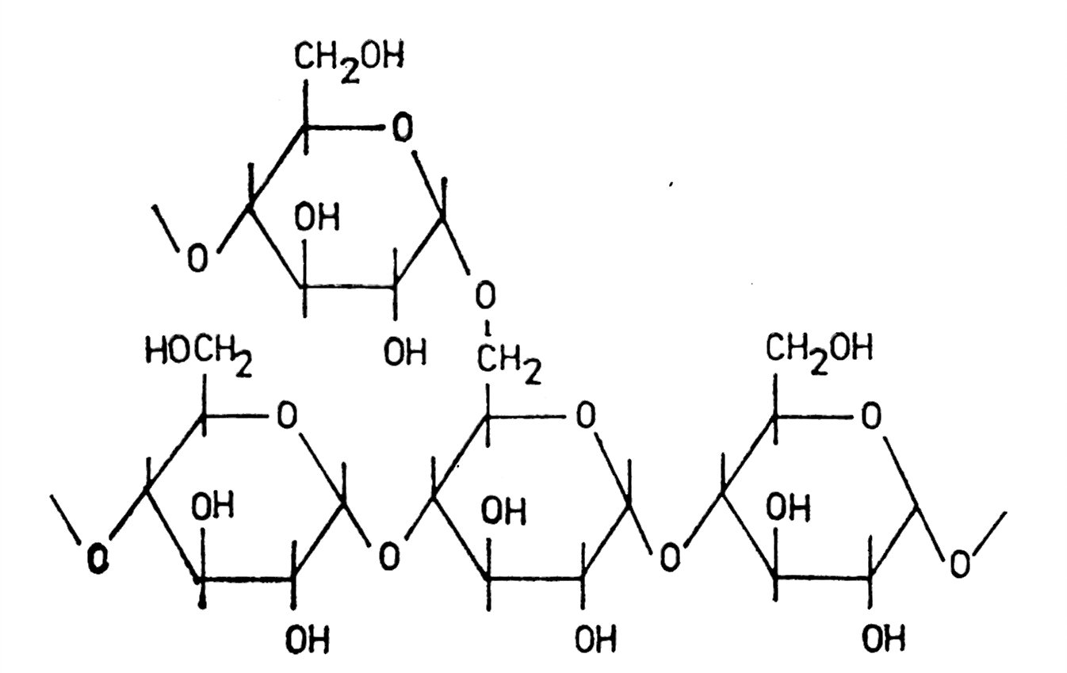
Od GLUKÓZY k MALTÓZE a od ní ke ŠKROBU
H

Slide 15
Od GLUKÓZY k CELOBIÓZE a od ní k CELULÓZE

Slide 16
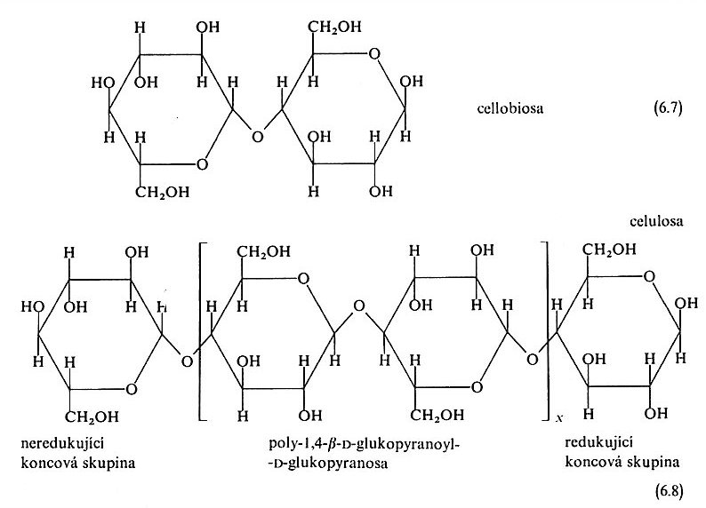
Chemie celulózy I/1
Patří do skupiny polysacharidů
Tvoří největší podíl z biomasy
Poly-(β−D-glukosa) (zjednodušený název)
Poly-1,4-β−D-glukopyranoyl-D-glukopyranosa
C4
C1

Slide 17
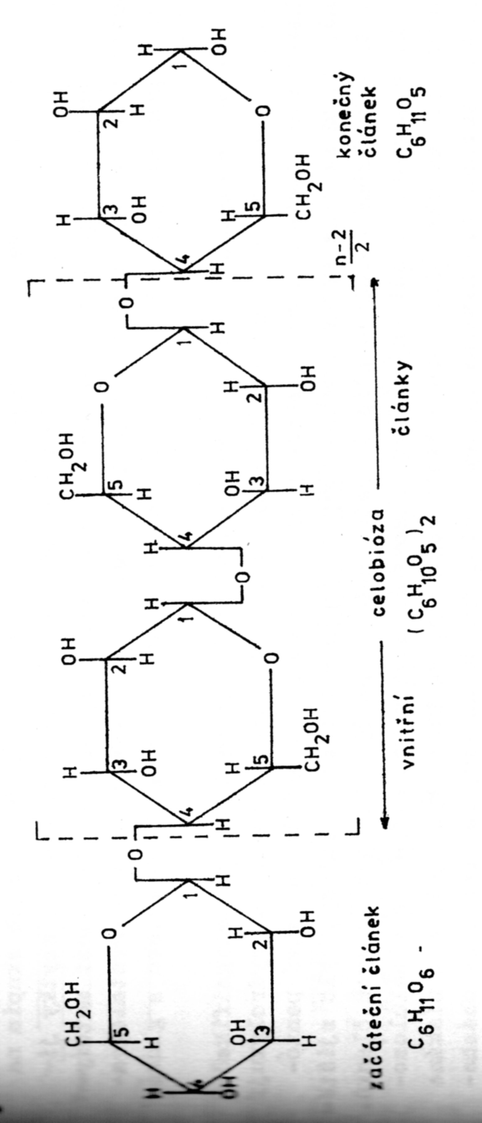
Chemie celulózy I/2
Strukturně se jedná o REDUKUJÍCÍ FORMU, ale vzhledem k malé koncentraci (jen konce makromolekul) CELULÓZA JE JEN MÁLO REDUKUJÍCÍ POLYSACHARID

Slide 18
Chemie celulózy I/3
CELULÓZA JE HODNĚ REDUKUJÍCÍ POLYSACHARID až po HYDROLÝZE NA GLUKÓZU (ß-D-Glukózu )

Slide 19
Chemie celulózy I/4
CELULÓZA jako REDUKUJÍCÍ POLYSACHARID se používá ke STANOVENÍ PRŮMĚRNÉHO POLYMERAČNÍHO STUPNĚ METODOU STANOVENÍ KONCOVÝCH SKUPIN, která ale je považována za MÁLO PŘESNOU

Slide 20
Chemie celulózy II

Slide 21
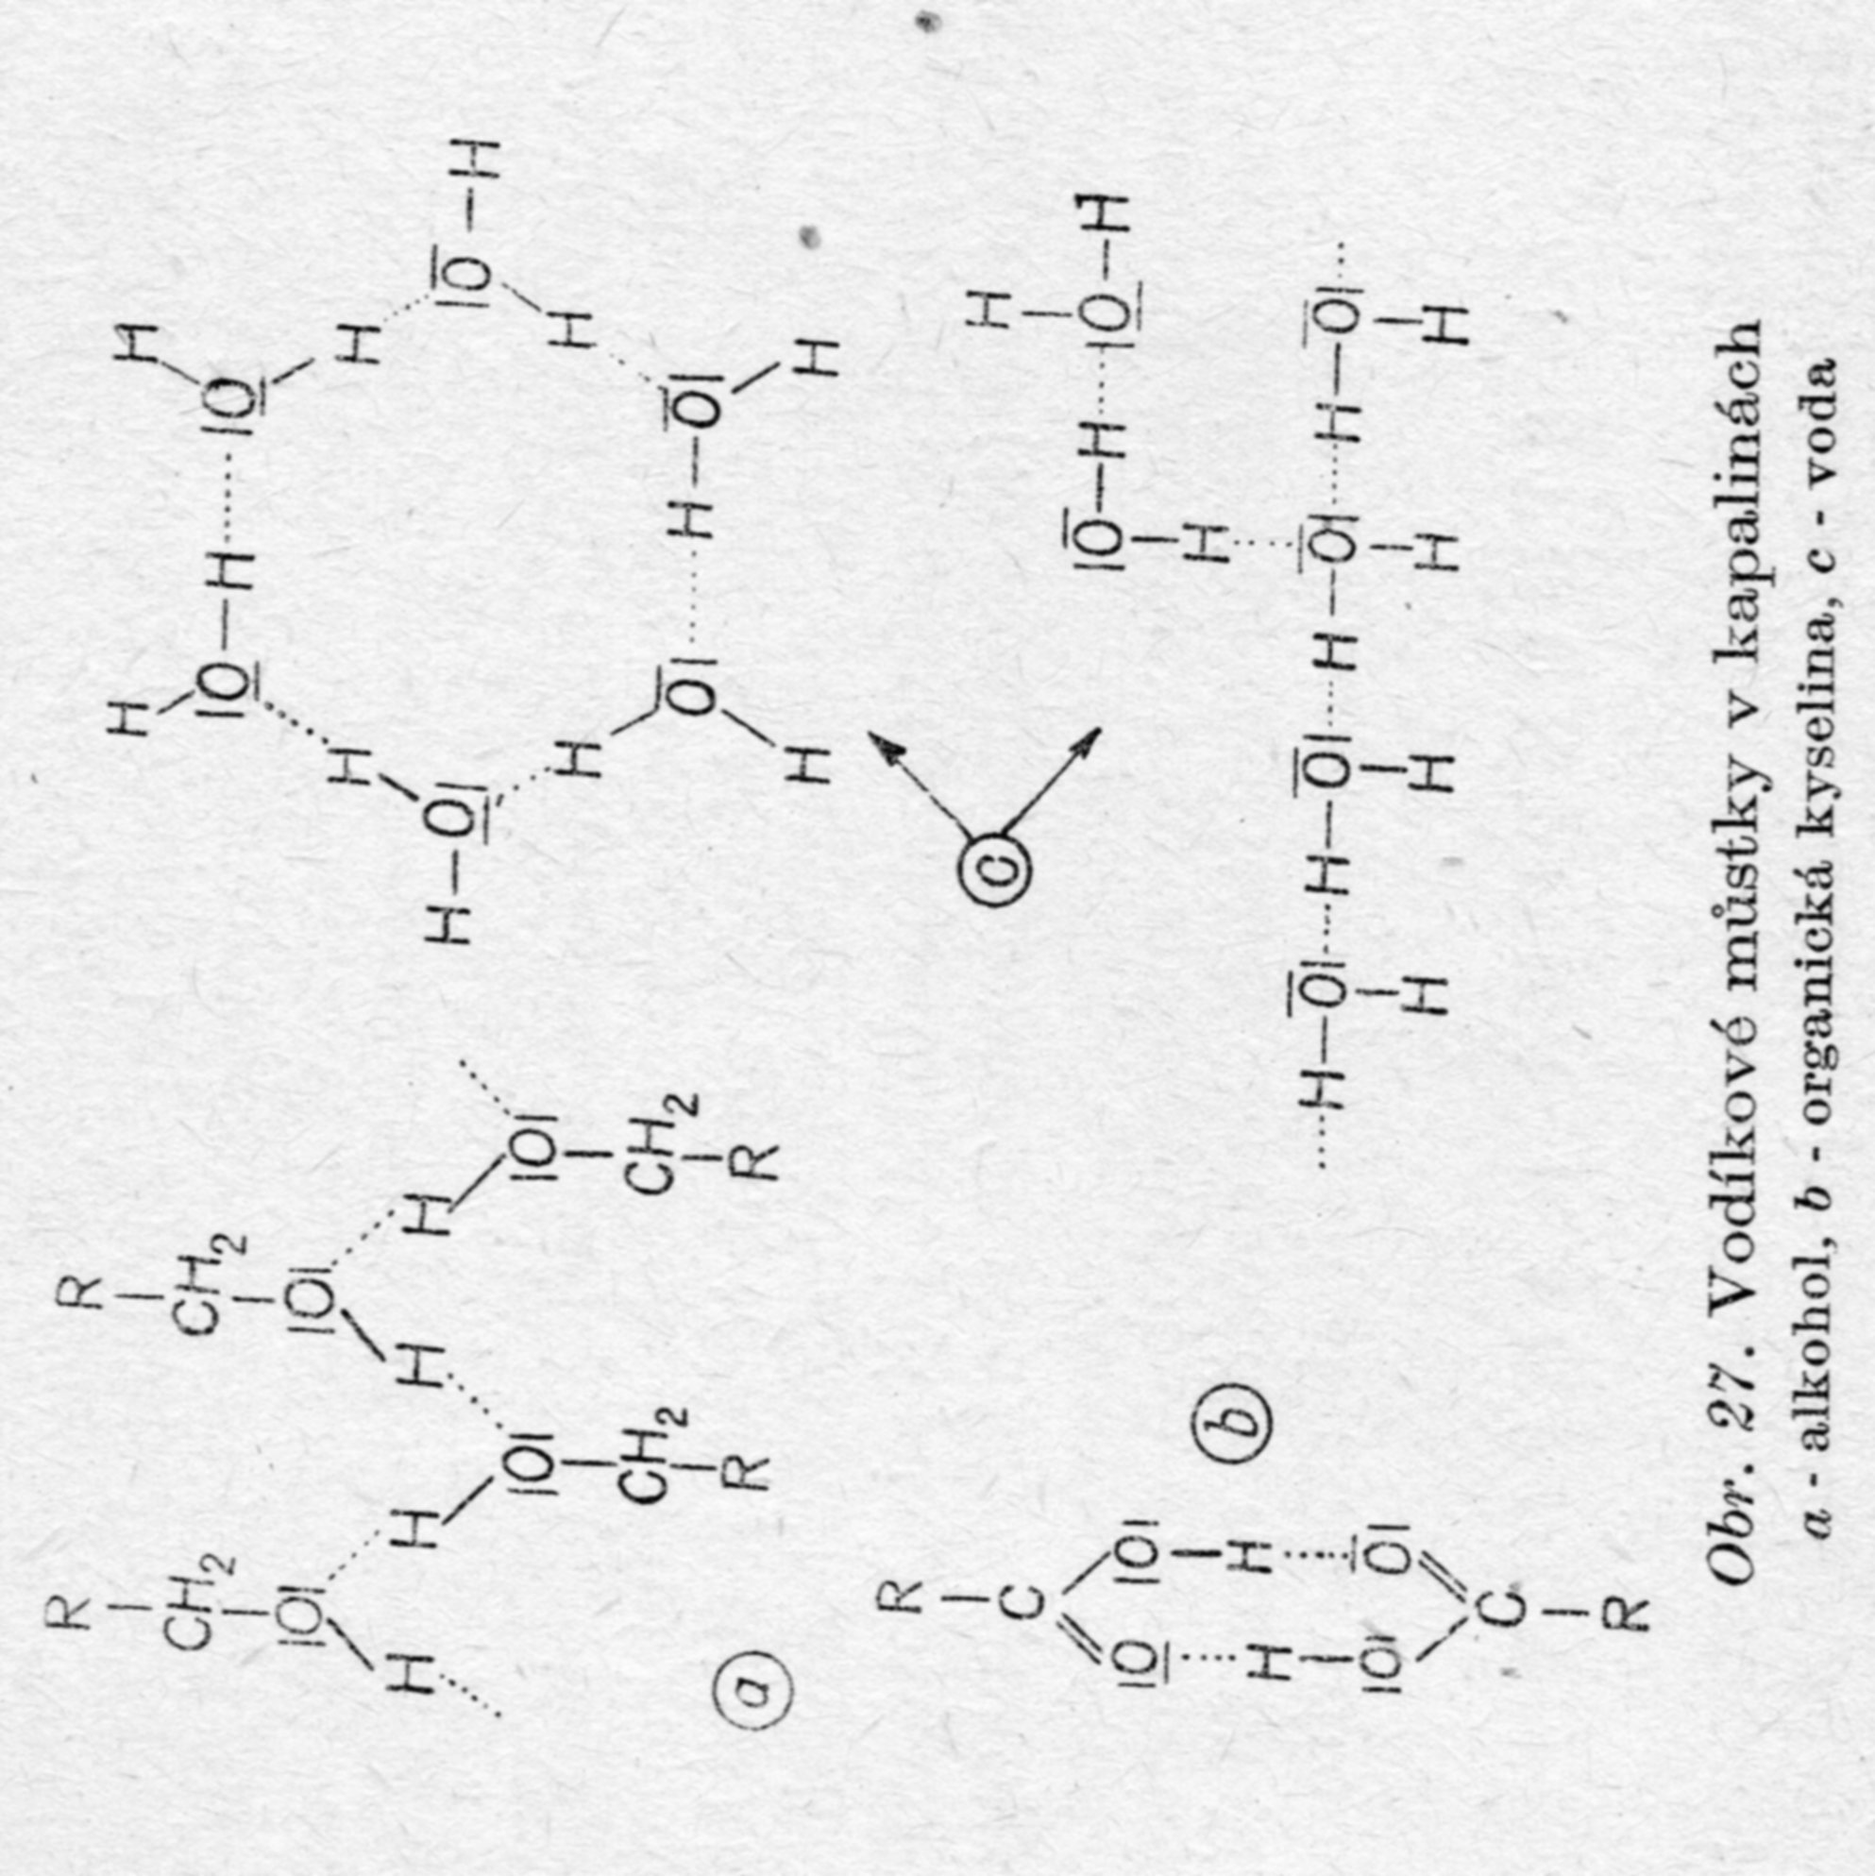
OPAKOVÁNÍ JE MATKA MOUDROSTI
Vodíkové můstky NEMAJÍ pevnost chemické vazby a snadno se trhají. Vzápětí se ale navazují nové a tak existuje za dané teploty stálý stupeň asociace přes vodíkové můstky

Slide 22
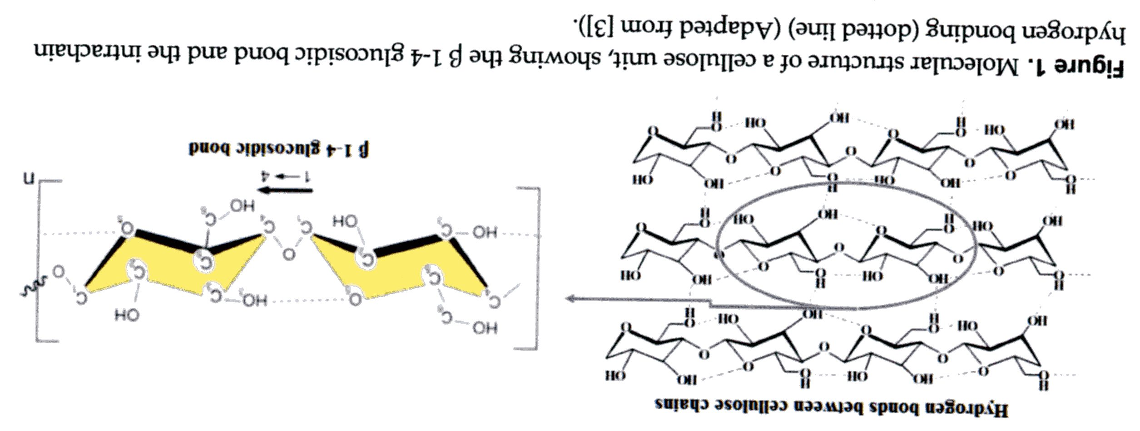
Chemie celulózy III/1
VODÍKOVÉ VAZBY jsou jak v rámci jedné makromolekuly, tak v rámci dvou sousedních molekul
Sekundární struktura (interakce v rámci jednoho řetězce)
Terciární struktura (interakce v rámci více řetězců)

Slide 23
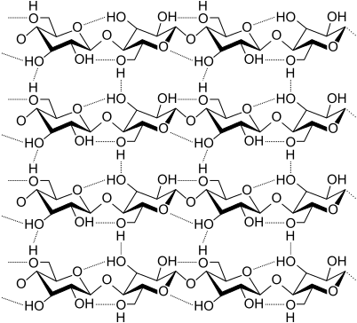
Chemie celulózy III/2
Ještě jednou interakce mezi řetězci i v rámci jedné makromolekuly

Slide 24
Chemie celulózy IV
Krátká nespřádatelná vlákna v bavlně (odpadní vlákna, používaná např. k chemické polymeranalogické modifikaci polymeru – celulózy)
M_{w} (podle jiného zdroje)
Bavlna 1,78 – 2,43 x 10⁶
Sulfitová buničina 0,60 x 10⁶
Viskózová vlákna 0,23 x 10⁶
P = M/162
DALŠÍ ZDROJ (P):
bavlna 15 000
celulóza ze dřeva 5 – 9000
viskózová vlákna 300

Slide 25
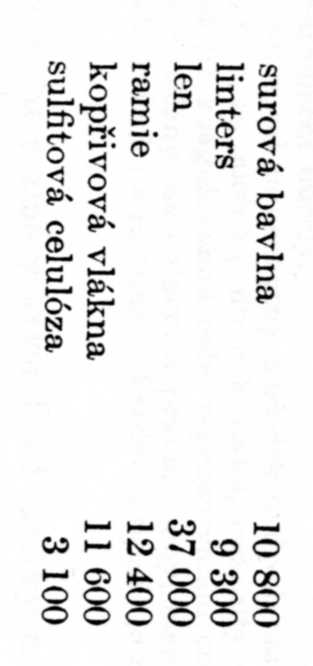
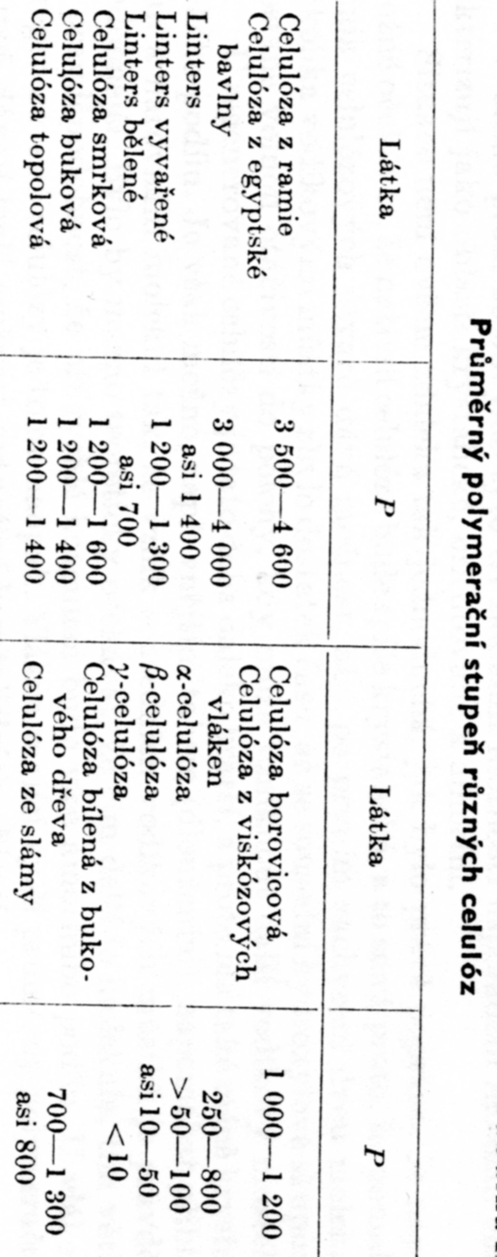
Chemie celulózy III b
OBECNĚ:
stonková vlákna a bavlna > VYSOKÉ P,
DŘEVINY – NIŽŠÍ P,
REGENEROVANÁ CELULÓZA - nízký P
Linters = krátká, nespřádatelná vlákna z bavlny

Slide 26
Chemie celulózy IV
Údaje o MW se dost liší, KROMĚ BAVLNY
Může to být:
různé přírodní zdroje,
různé viskózy (velmi pravděpodobně),
různé metody měření.
Co chybí:
MWD
Údaje o typu MW (M_{n} nebo M_{w})

Slide 27
FYZIKA celulózy I
HUSTOTA cca. 1,5 g/cm³
Vliv heteroatomů > vyšší hustota než VĚTŠINA SYNTETICKÝCH POLYMERŮ (kromě např. PVC)
Vliv krystalinity > vyšší hustota než amorfní části
PEVNOST V TAHU cca. 300 MPa
Vliv orientace vláken a krystalinity
Za mokra je pevnost nižší > vliv vody na snížení interakce mezi fibrilami
SORPCE VODY vysoká cca. 7 % hmot. při 20 °C a 65 % RV (relativní vlhkost)

Slide 28
Rozpustnost celulózy
ROZPOUŠTĚDLO | Rozpustnost | Průvodní děje
Voda | Nerozpustná | Sorpce vody, bez změny polymeračního stupně
Roztoky některých anorganických solí (ZnCl₂, AlCl₃, SnCl₄ atd.) | Rozpustná | Částečná hydrolýza > změny polymeračního stupně
Minerální kyseliny (HCl, H₂SO₄, H₃PO₄ atd.) | Rozpustná | Částečná hydrolýza > změny polymeračního stupně
Hydroxidy alkalických kovů | Rozpustná | Vznik alkoholátů
Aminové komplexy – Schweitzerovo činidlo | Rozpustná | Vznik komplexů mědi
Alkylaminy | Rozpustná | NEVÍM

Slide 29
Rozpustnost celulózy ZÍSKANÉ DELIGNIFIKACÍ DŘEVA v 17,5 % NaOH ve vodě
ROZPOUŠTĚDLO 17,5 % NaOH ve vodě | Rozpustnost | Průvodní děje
Celulóza | nerozpustná
β celulóza | Rozpustná | Okyselením filtrátu kys. octovou vypadnou z filtrátu řetězce s P_{n} > 200, vzniklé při delignifikaci
γ celulóza | Rozpustná | Zbude v roztoku po vysrážení β celulózy a je jí nutno vysrážet EtOH. Obsahuje hemicelulózy.

Slide 30
Rozpustnost celulózy ZÍSKANÉ DELIGNIFIKACÍ DŘEVA v 17,5 % NaOH ve vodě – NORMA
Česká technická norma (ČSN)
Označení zákl. dokumentu | ČSN ISO 692
Změna/oprava/svazek
Třídicí znak | 500262
Katalogové číslo | 32259
Název dokumentu | Buničiny. Určenie rozpustnosti v lúhoch
Anglický název | Determination of alkali solubility
Datum vydání | 1.10.1993
PŮVODNÍ ČSN JSOU NEPLATNÉ (50 0260, 50 0261)

Slide 31
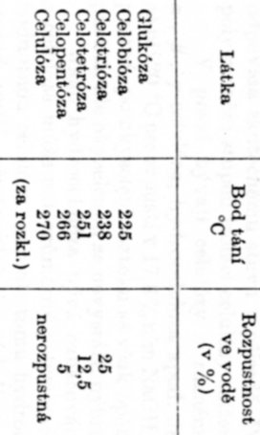
Body tání a rozpustnosti sacharidů a celulózy
Můžete najít i jiné údaje o teplotě rozkladu celulózy!
To je dáno:
na vzduchu nebo v inertu (dusík, helium atd.),
přítomnost kovů přechodné valence (hlavně Fe⁺³, Mn⁺², Co⁺² atd.), které toto snižují > katalyzují oxidaci

Slide 32
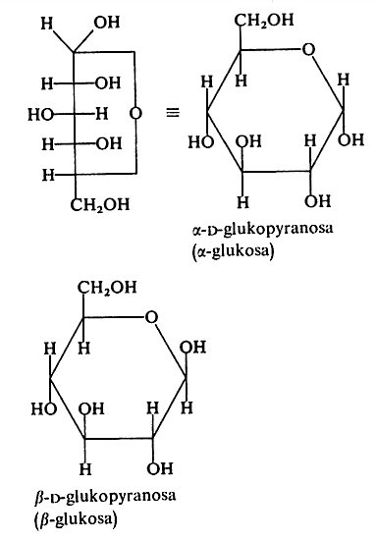
ŠKROB versus CELULÓZA I
ŠKROB je polymer z α-D-glukopyranosy
CELULÓZA je polymer z β-D-glukopyranosy

Slide 33
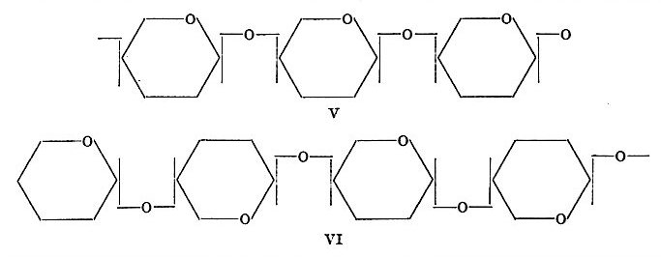
ŠKROB (amylósa - lineární) versus CELULÓZA II
ŠKROB je polymer z α-D-glukopyranosy
CELULÓZA je polymer z β-D-glukopyranosy

Slide 34
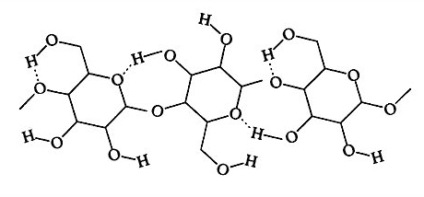
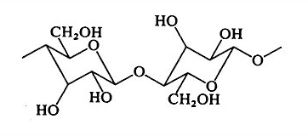
Silné interakce přes VODÍKOVÉ MŮSTKY
Další možnosti znázornění celulózy

Slide 35
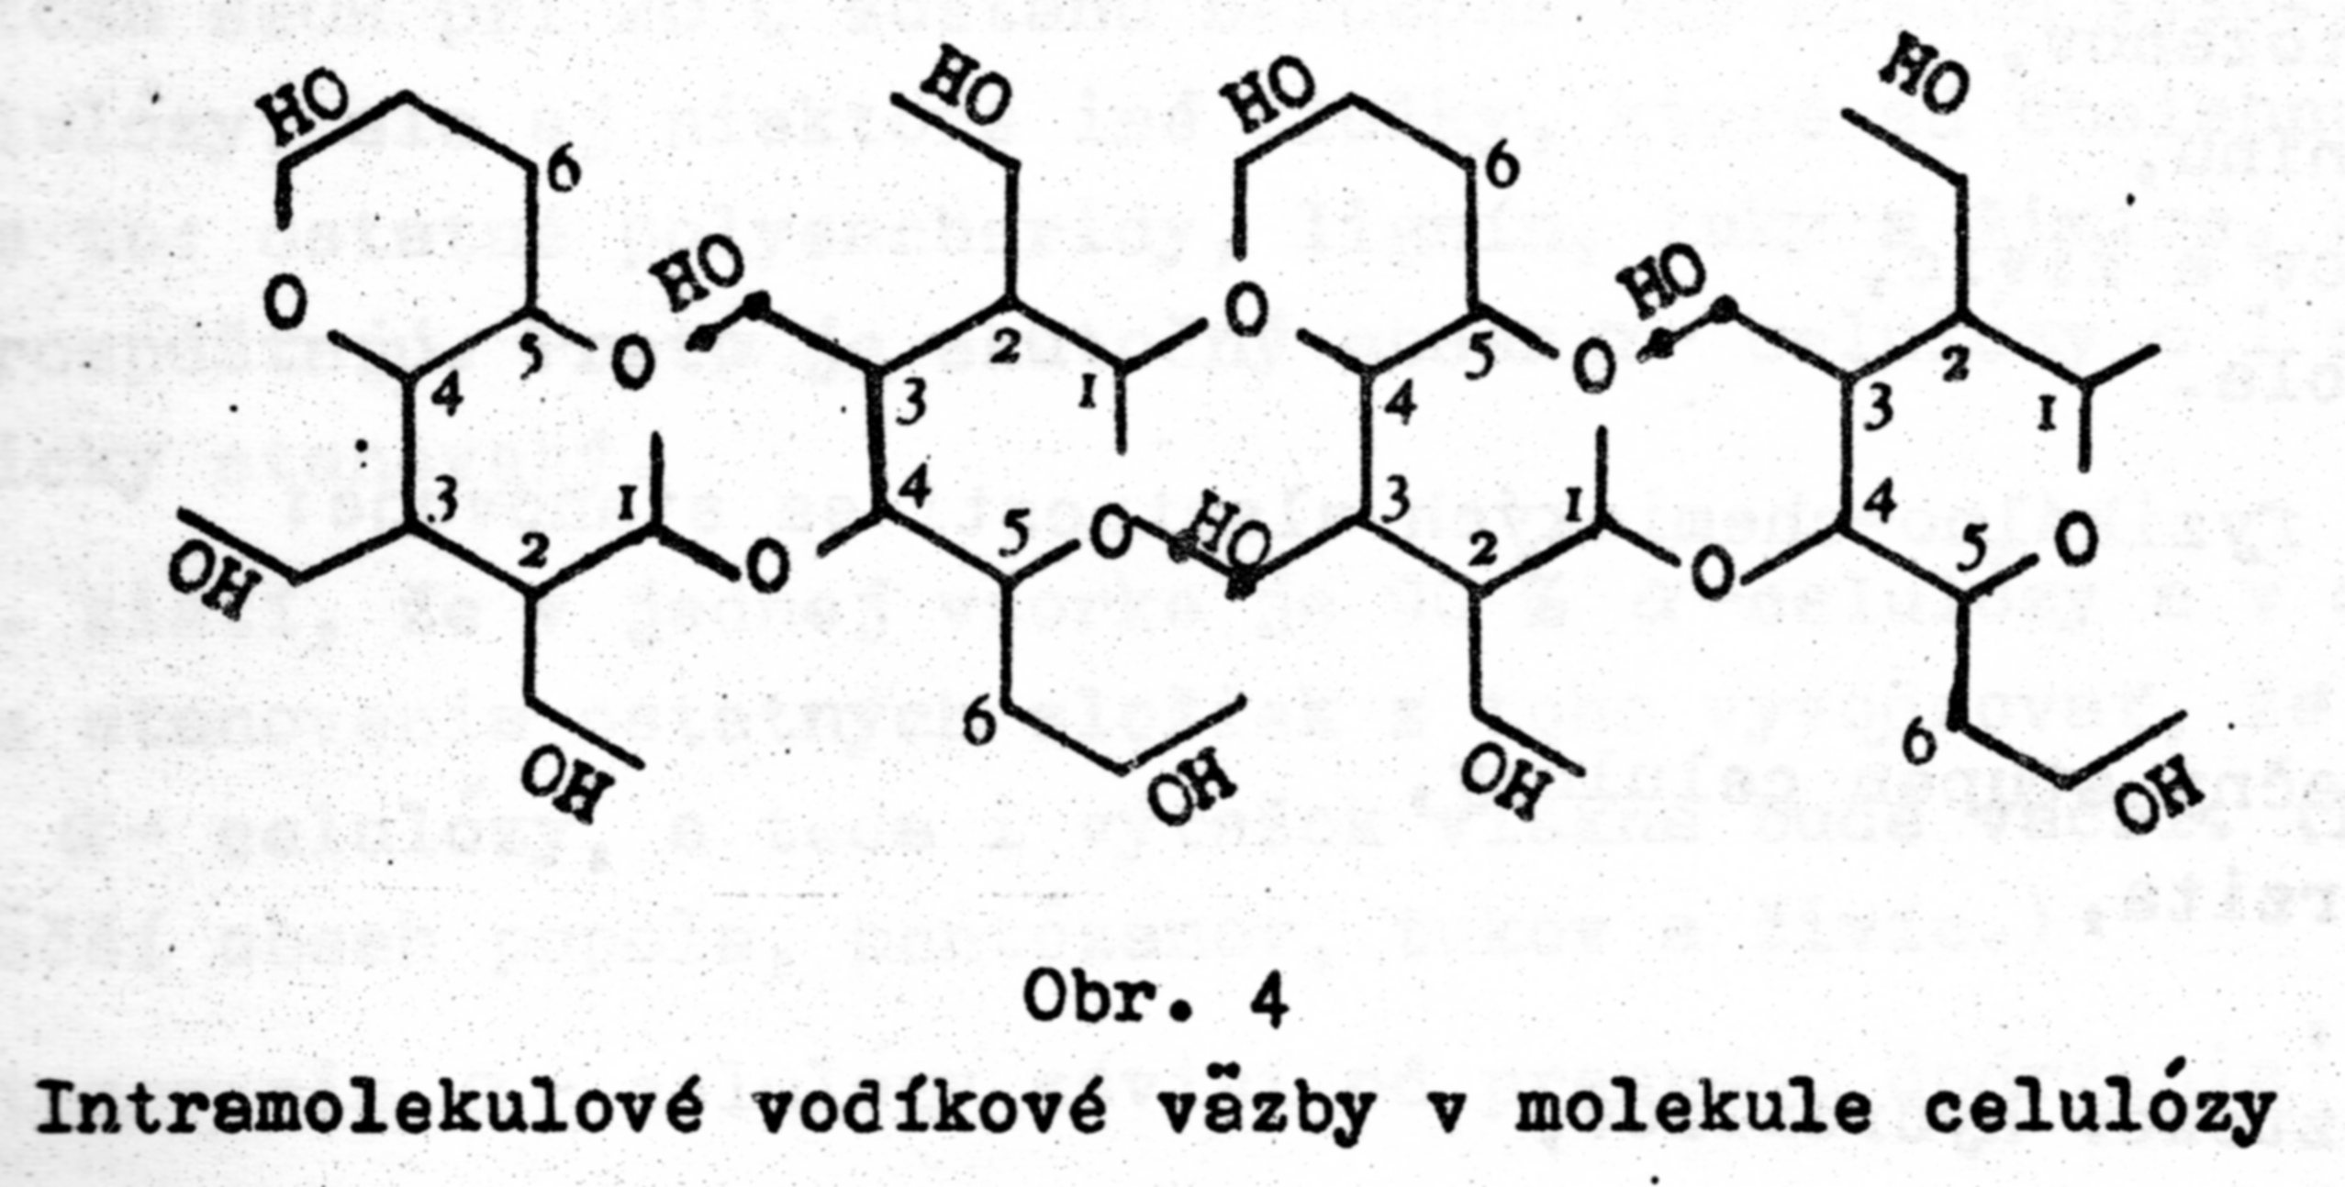
Silné interakce přes VODÍKOVÉ MŮSTKY

Slide 36
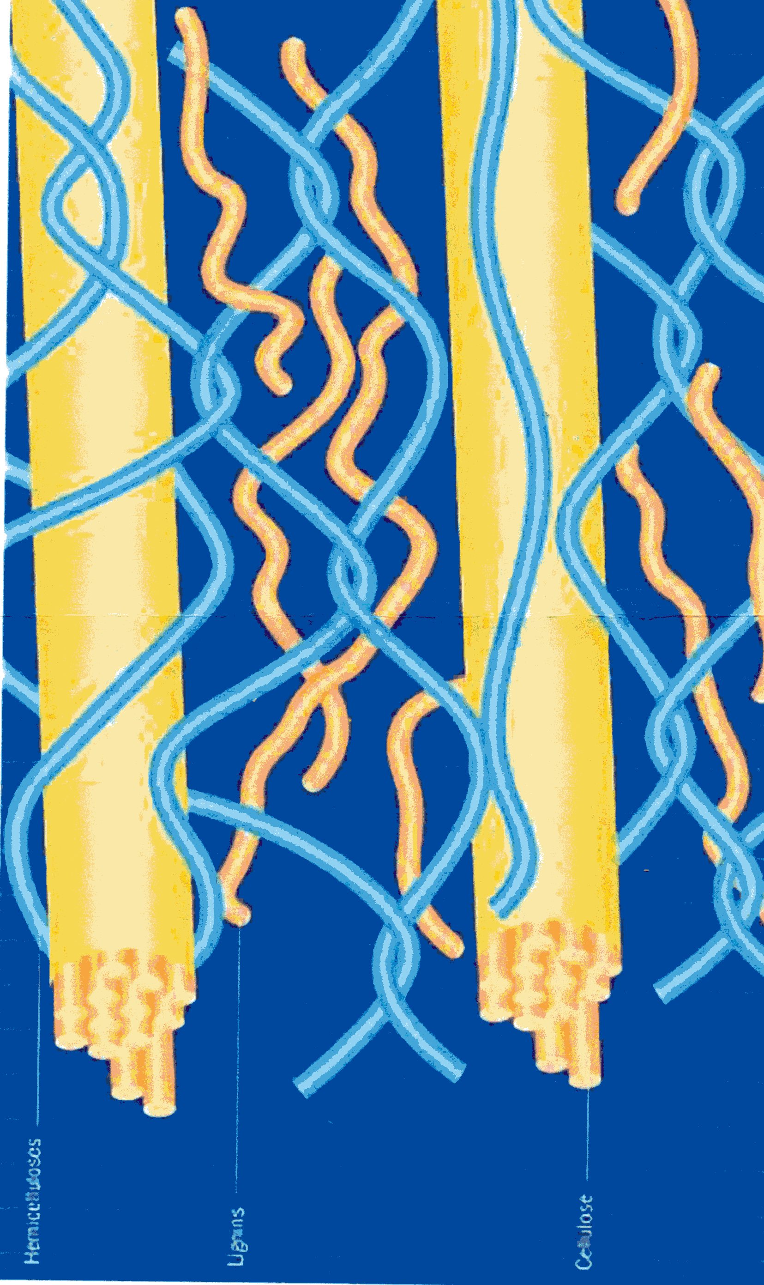
Provázání celulózy, hemicelulózy a ligninu 1

Slide 37
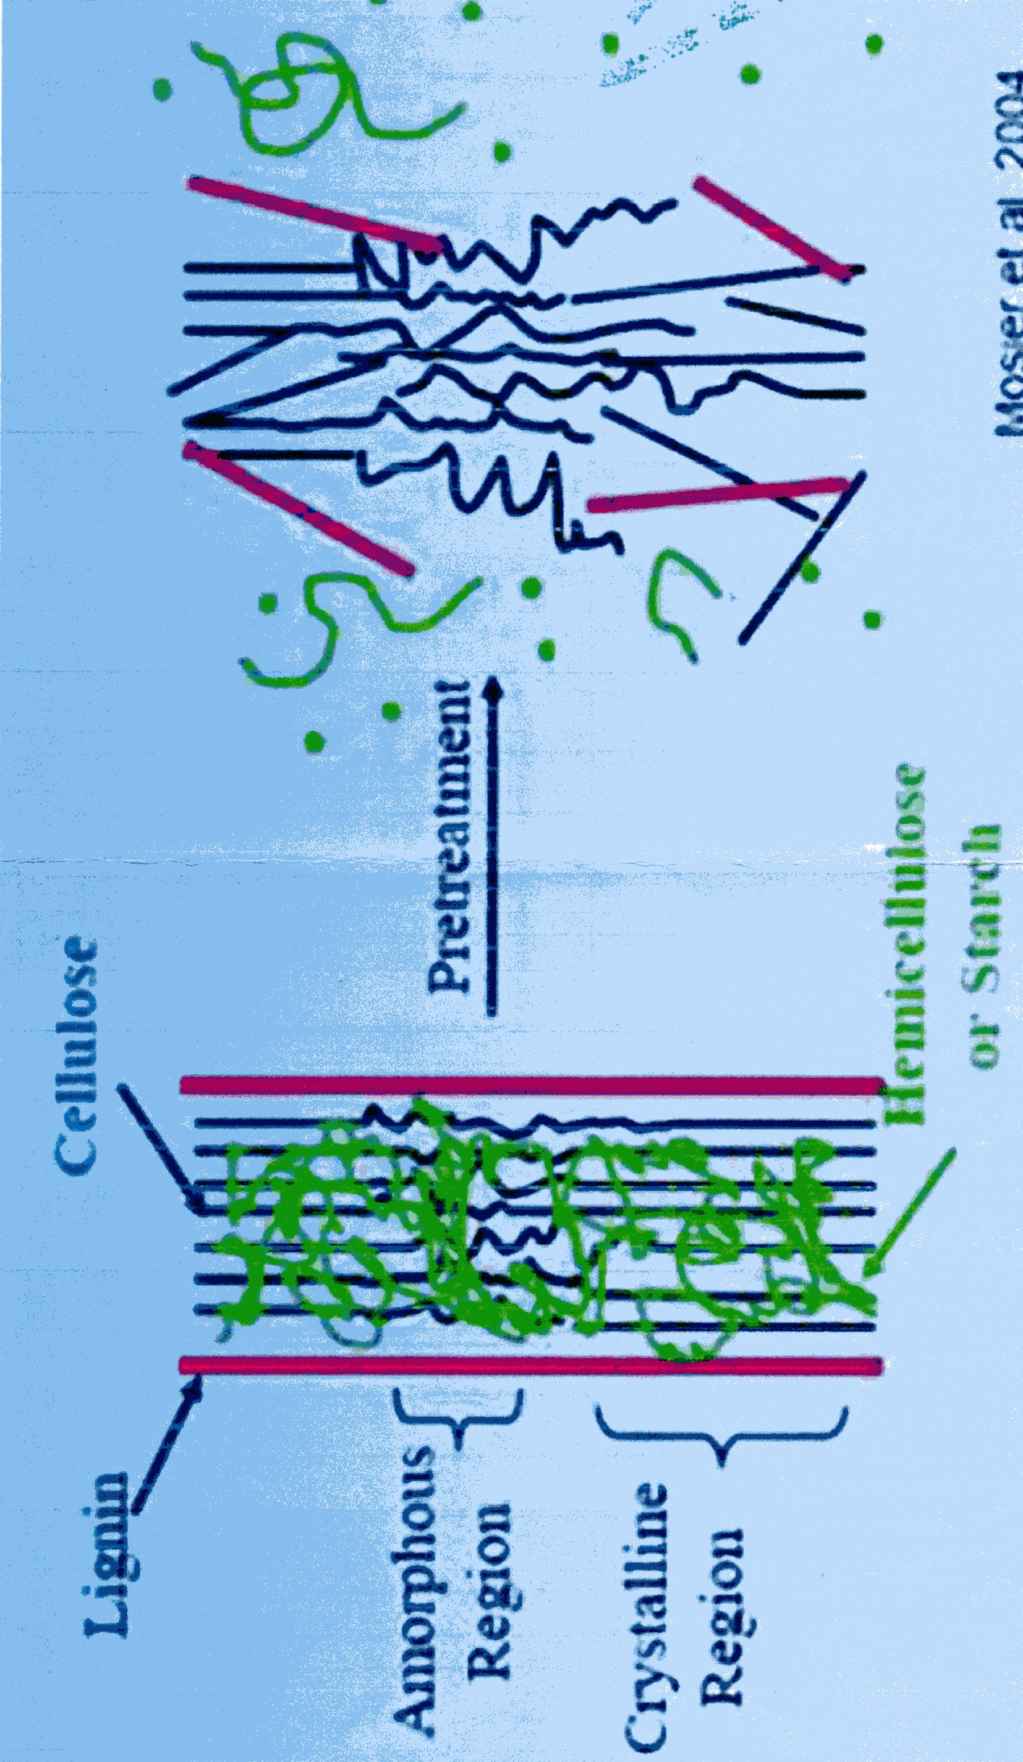
Provázání celulózy, hemicelulózy a ligninu 2

Slide 38
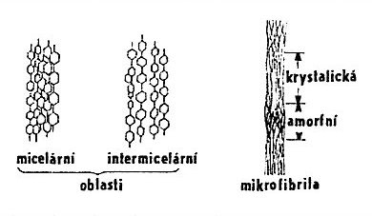
Nadmolekulární struktura celulózy I
Prostor mezi mikrofibrilami je vyplněn HEMICELULÓZAMI & LIGNINEM
HIEARCHINE STRUKTUR U CELULÓZY
makromolekula,
mikrofibrila
fibrila
LAMELA
Bezbarvá inertní látka nerozpustná ve vodě, hustota 1,55 g/cm³
AMORFNÍ CELULÓZA snáze bobtná a je reaktivnější než krystalická

Slide 39
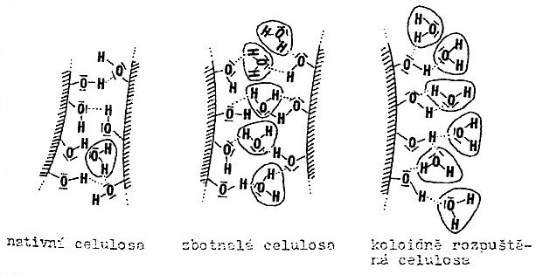
Nadmolekulární struktura celulózy II
Silné interakce přes VODÍKOVÉ MŮSTKY

Slide 40
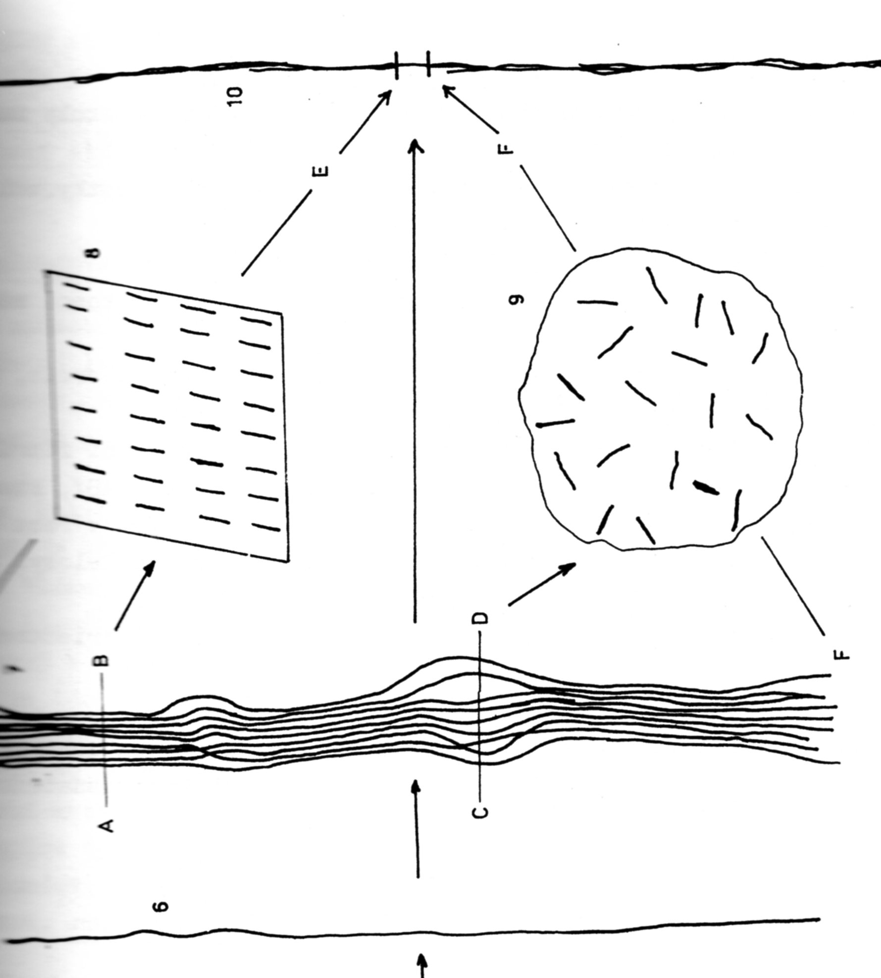
Nadmolekulární struktura celulózy III
A – B > krystalická část
C – D > amorfní část
8 příčný řez krystalickou částí
9 příčný řez AMORFNÍ částí, která je ČÁSTEČNĚ (PODÉLNĚ) ORIENTOVANÁ > NEMATICKÁ STRUKTURA
10 SVAZEK (ELEMENTÁRNÍ FIBRILA, MIKROFIBRILA)
Z NĚKOLIKA Makromolekul
MIKROFIBRILA:
Tloušťka obvykle 3 – 30 nm
Délka obvykle jednotky mikronů

Slide 41
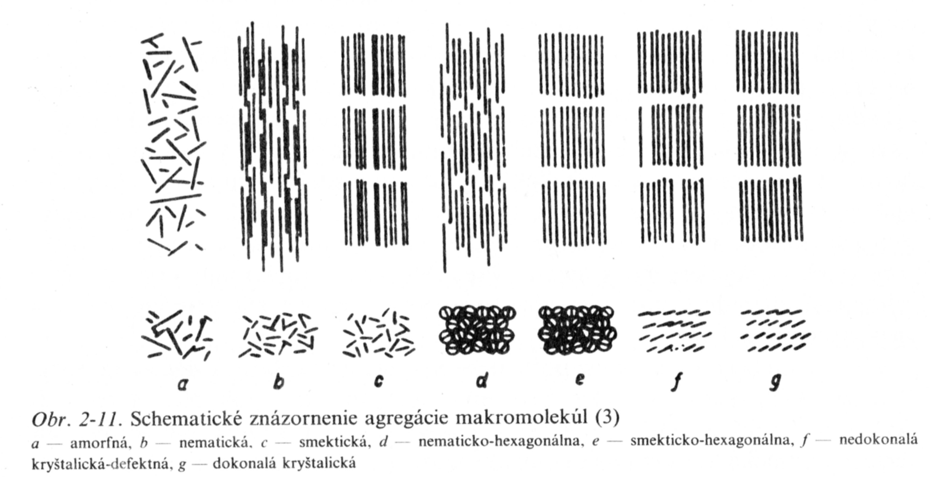
HIERARCHIE ORGANIZACE MAKROMOLEKUL

Slide 42
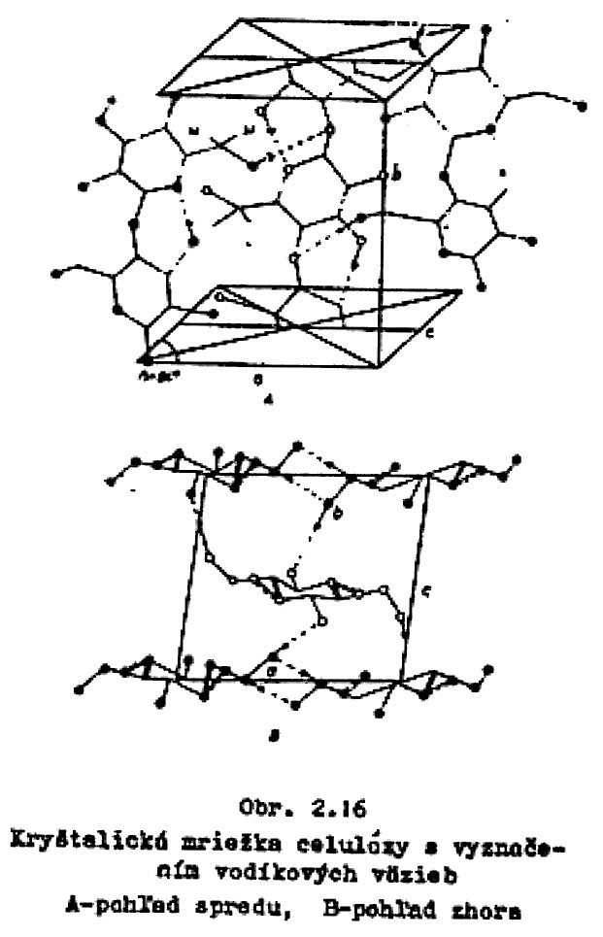
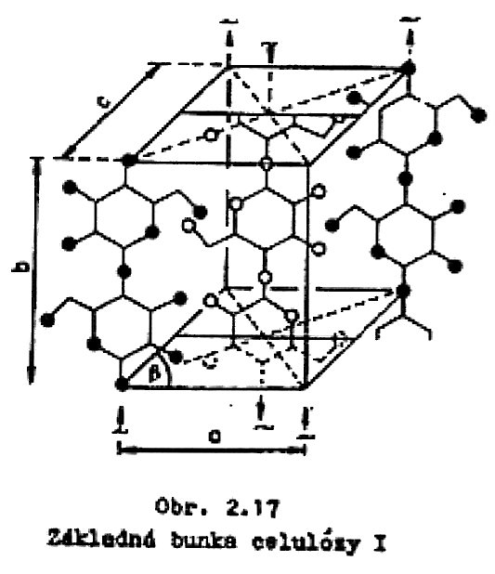
Krystalická struktura celulózy I
Silné interakce přes VODÍKOVÉ MŮSTKY

Slide 43
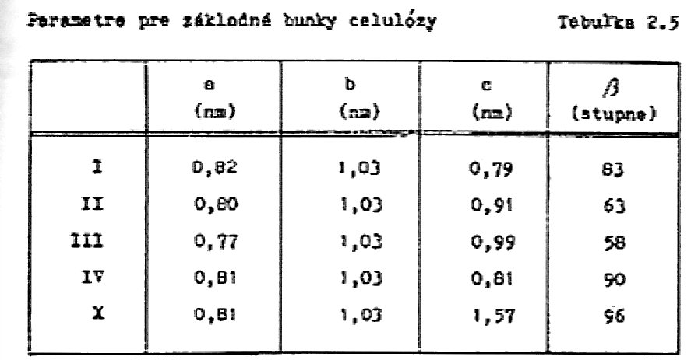
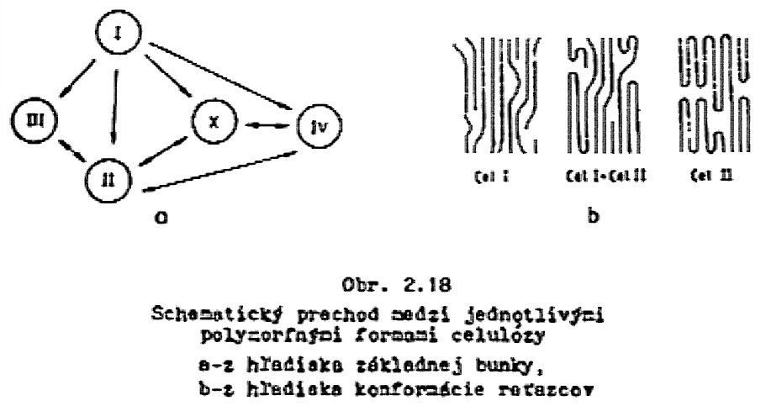
Krystalická struktura celulózy II
I – nativní celulóza
II – REGENEROVANÁ CELULÓZA
III – vzniká působením amoniakem nebo aminy na I nebo II celulózu
IV – teplo + glycerín na I nebo II celulózu
X – působením HCl, H₂SO₄, H₃PO₄

Slide 44
Výskyt celulózy
Stonky bylin – len, konopí, juta
Listy bylin – sisal
Semenná vlákna - bavlna
Z celého stromu, včetně pařezu a kořenů to bude cca. jen 1/3 tohoto!

Slide 45
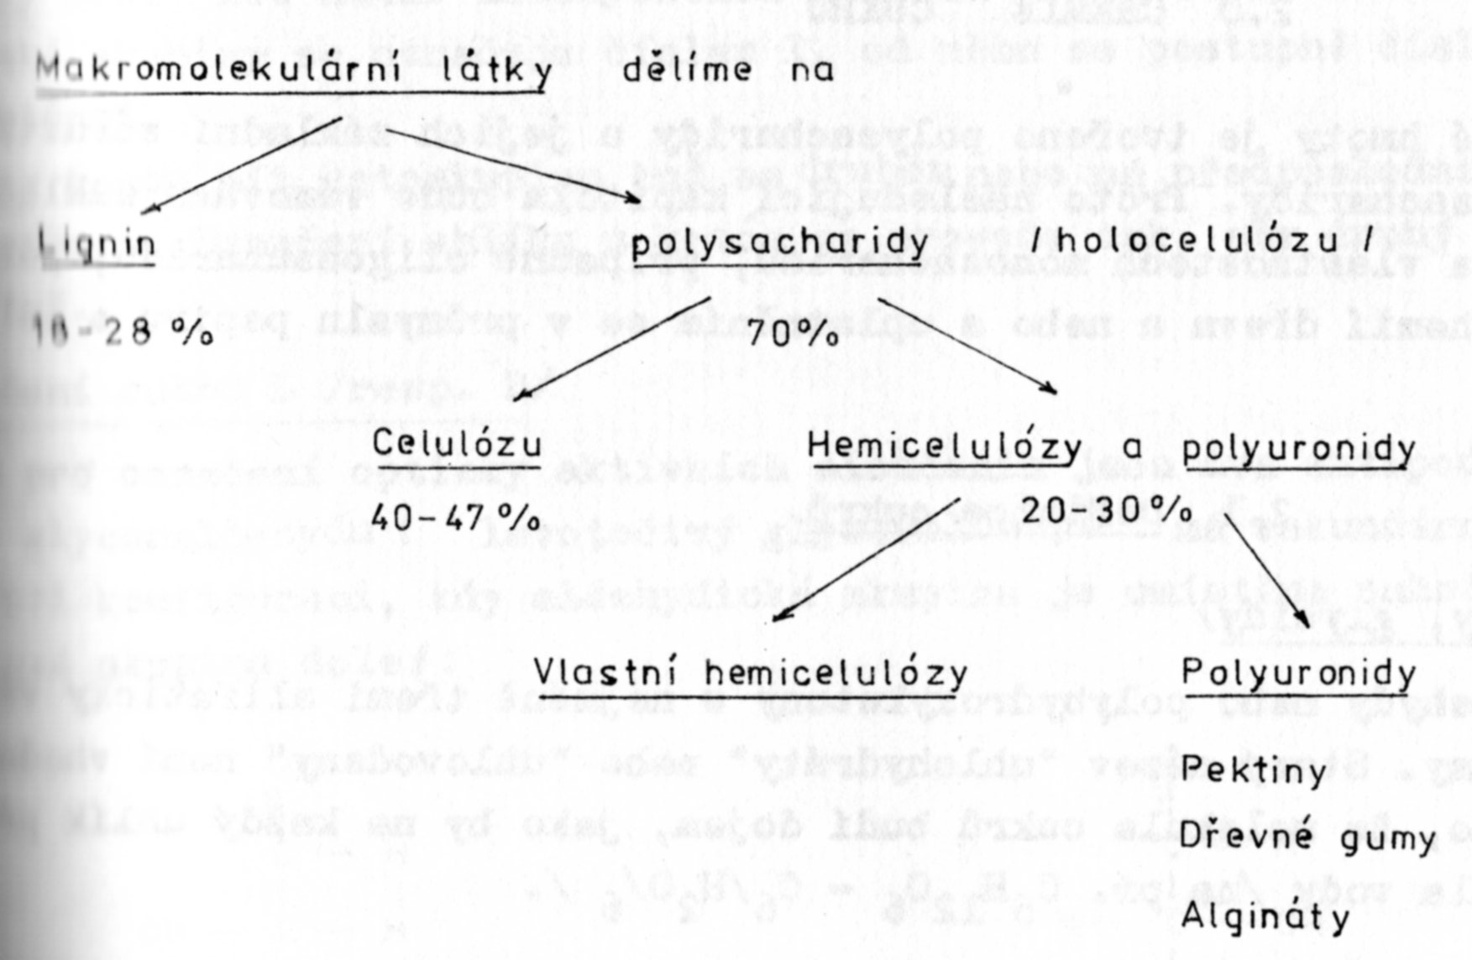
Výskyt celulózy ve dřevě – jiné schéma

Slide 46
Výskyt DOPROVODNÝCH LÁTEK ve dřevě – TABULKA
Látka
Sacharidy
Silice (terpeny)
Třísloviny
Steroly (patří mezi TERPENOIDY)
Minerální (anorganické látky) popel
Tuky, oleje, vosky
Pryskyřičné kyseliny (např. kyselina abietová je, která je součástí pryskyřic)
Bílkoviny
Alifatické kyseliny

Slide 47
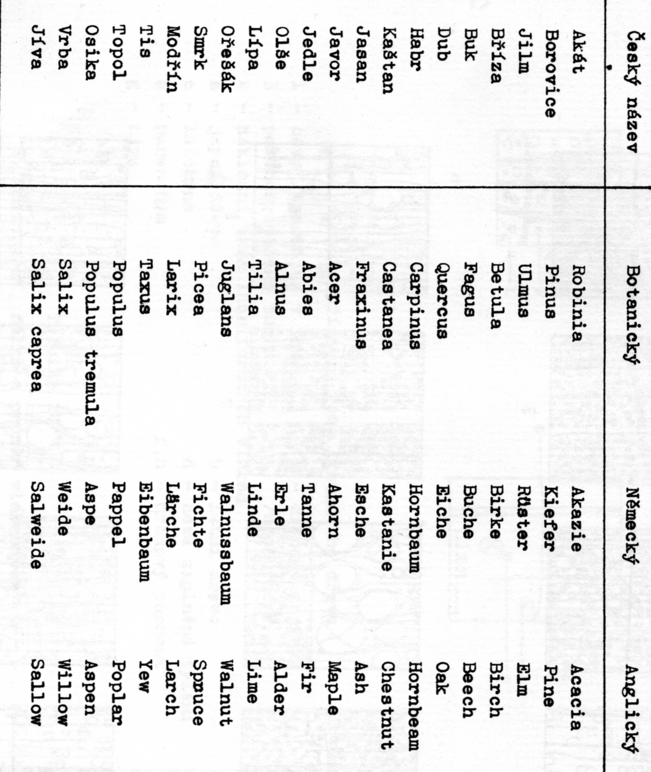
NÁZVOSLOVÍ STROMŮ - může se to někdy hodit

Slide 48
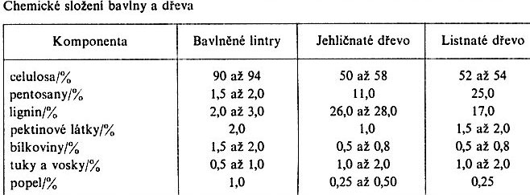
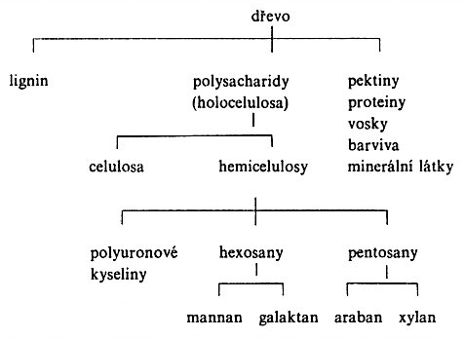
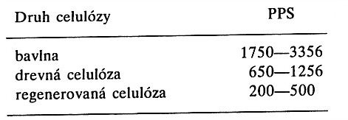
Výskyt celulózy
Lintry = KRÁTKÁ VLÁKNA BAVLNY, NEVHODNÁ PRO TEXTILNÍ ZPRACOVÁNÍ
PPS = průměrný polymerační stupeň

Slide 49
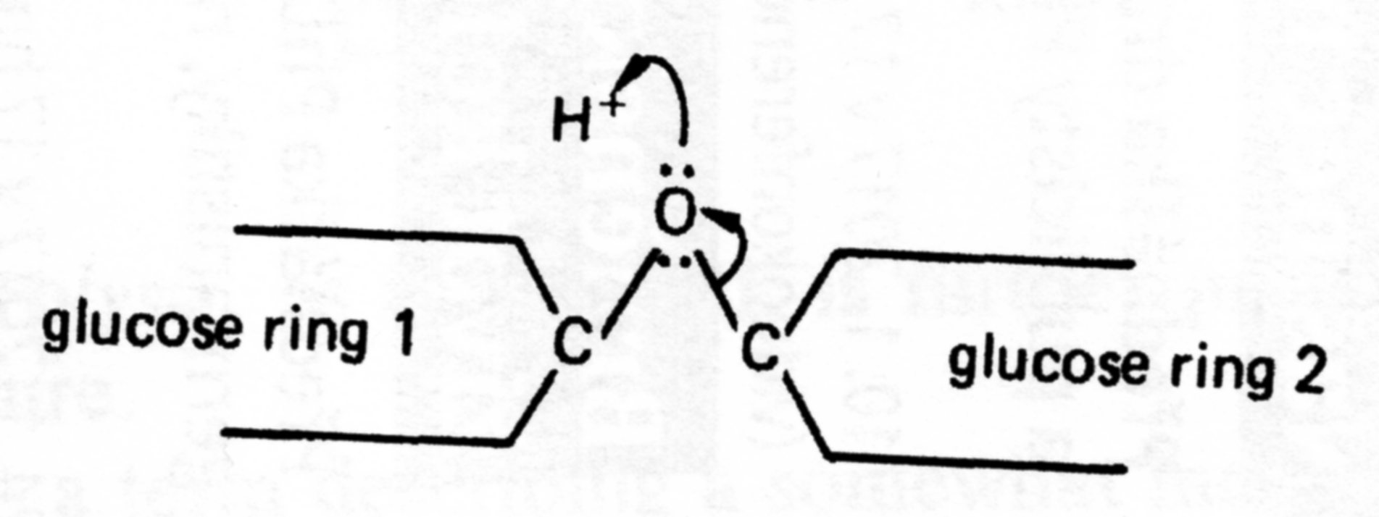
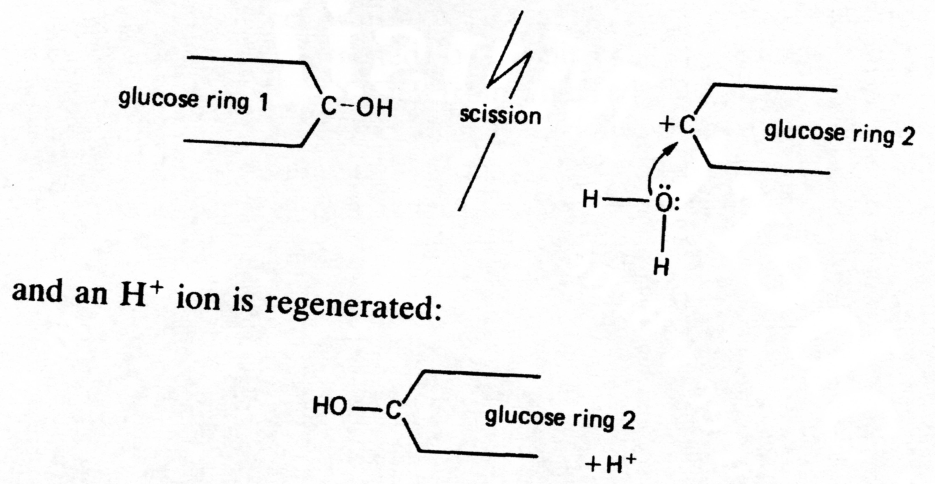
DEGRADACE PAPÍRU z celulózy 1

Slide 50
DEGRADACE PAPÍRU z celulózy 2

Slide 51
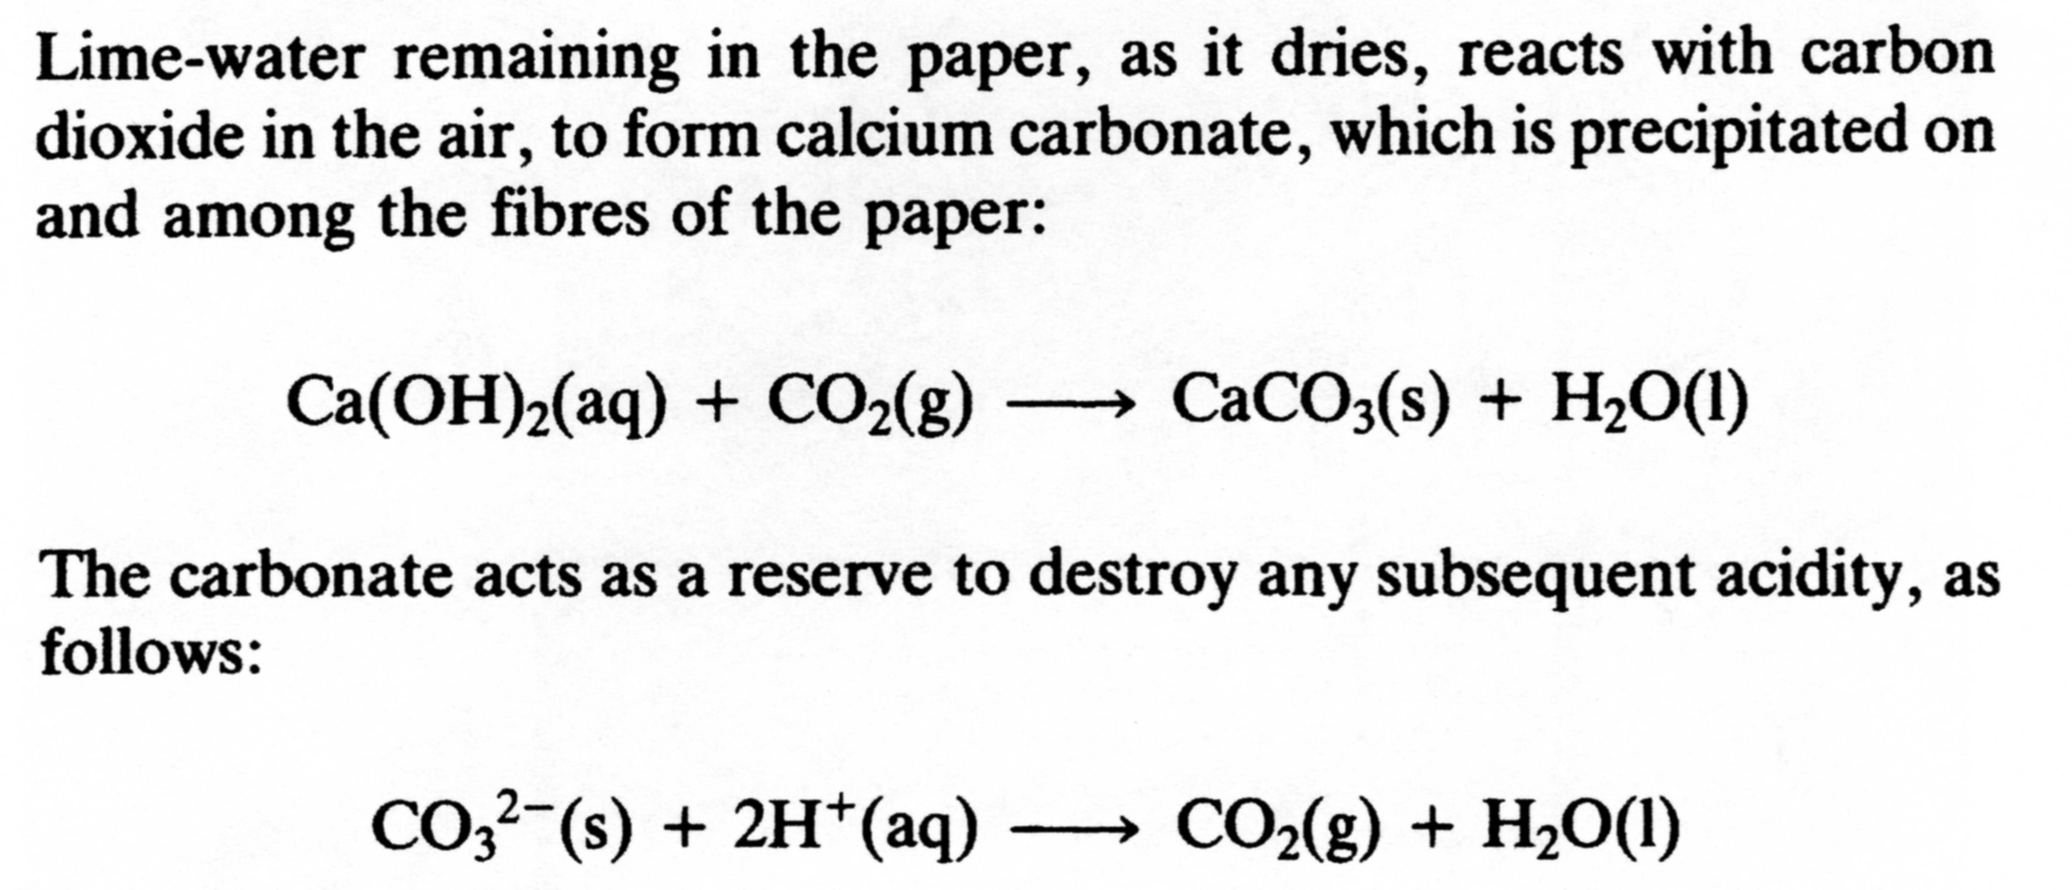
DEACIDIFIKACE PAPÍRU z celulózy 1

Slide 52
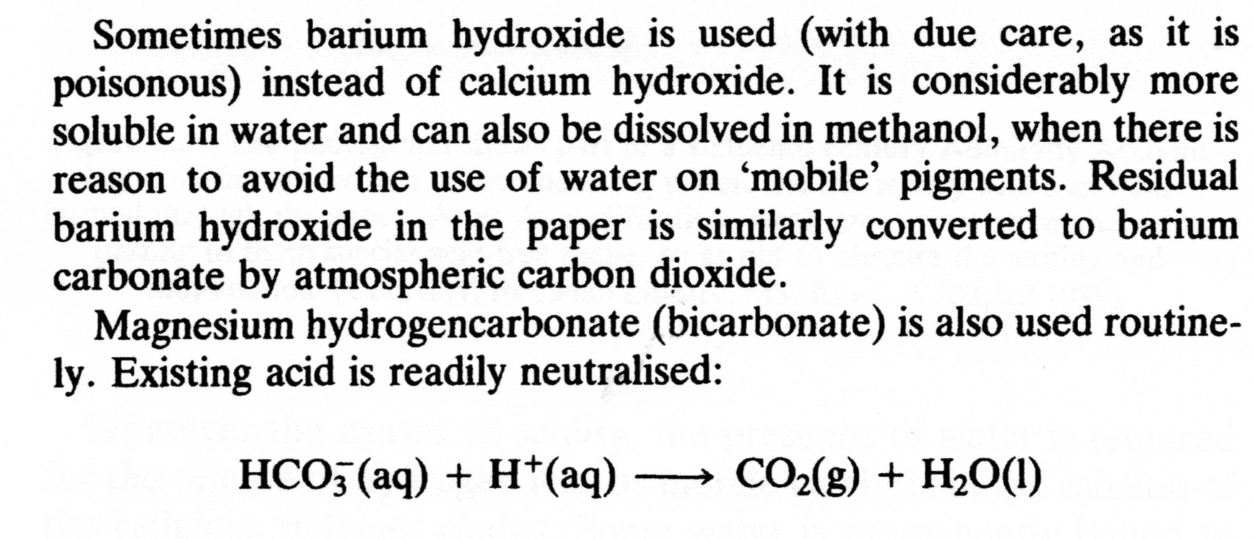
DEACIDIFIKACE PAPÍRU z celulózy 2

Slide 53
DEACIDIFIKACE PAPÍRU z celulózy 3

Slide 54
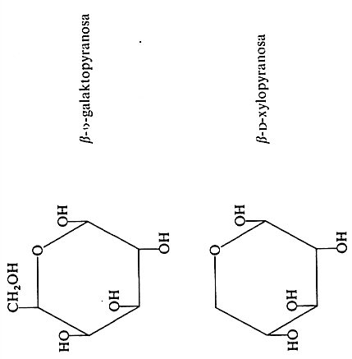
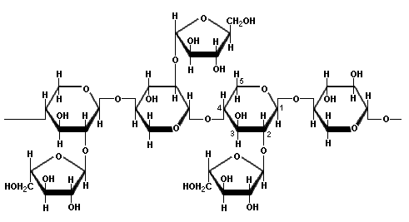
PENTOSANY - příklad
XYLAN - patří mezi HEMICELULÓZY

Slide 55
PENTOSANY - příklad
MANAN - patří mezi HEMICELULÓZY
Manóza

Slide 56
HLAVNÍ průvodní látky celulózy 1
Hemicelulózy
Lignin
Pryskyřice (ve dřevě)
! Vlákna BAVLNY neobsahují téměř žádné hemicelulózy ani lignin !

Slide 57
LIGNIN - STANOVENÍ
Typ produktu | Česká technická norma (ČSN)
Označení zákl. dokumentu | ČSN 50 0539
Název dokumentu | Kontrolné metódy pri výrobe vláknin. Určenie lignínu nerozpustného v kyseline
Anglický název | Control methods for pulp production. Determination of acid insoluble lignin in wood and pulp
Datum ukončení platnosti | 1.9.2003

Slide 58
HLAVNÍ průvodní látky celulózy 2
Údaje z různých zdrojů se mohou trochu lišit! Možná je to i druhem bavlny.
Zbytek do 100,0 % hmot. je ASI VLHKOST

Slide 59
Hemicelulózy – z čeho se skládají I
Stejná základní jednotka jako CELULÓZA

Slide 60
Hemicelulózy – z čeho se skládají II
POZOR: toto je FURANÓZA!
Jen pětičlenný kruh!

Slide 61
Hemicelulózy – z čeho se skládají III

Slide 62
Hemicelulózy
Ve dřevě jich je 17 – 41 % hmot., v listnáčích více
Polysacharidy s nižším polymeračním stupněm (100 – 200)
Snadněji hydrolyzovatelné kyselinami i zásadami
Často krátké boční řetězce = větvení
Podle hlavních stavebních jednotek je dělíme takto:
Xylany (hlavně listnatá dřeva)
Mannany (hlavně jehličnatá dřeva)
Galaktany (hlavně jehličnatá dřeva)

Slide 63
Hemicelulózy
hlavně listnatá dřeva
hlavně jehličnatá dřeva

Slide 64
CELULÓZA - termická degradace 1

Slide 65
CELULÓZA - termická degradace 2 TGA

Slide 66
Výroba celulózy I
Stonky bylin – len, konopí, juta
Listy bylin – sisal
Semenná vlákna – bavlna
Kmeny dřevin

Slide 67
Výroba celulózy II
Semenná vlákna – bavlna > jen sběr a přečištění
Vlákno má už
dostatečnou
jemnost, tj. průměr
vláken
Délka vláken i jemnost
Se liší podle místa
Pěstování (Egypt, Asie)

Slide 68
Pole s bavlníkem
Do Evropy pronikala postupně až na přelomu 18. a 19. století
SBĚR ručně nebo strojově

Slide 69
Morfologie celulózového vlákna 1
Zkroucení „do vrtule“

Slide 70
Morfologie celulózového vlákna 2
cellulose 91.00%
water 7.85%
protoplasm, pectins 0.55%
waxes, fatty substances 0.40%
mineral
salts 0.20%

Slide 71
Morfologie celulózového vlákna 3

Slide 72
VLASTNOSTI ELEMENTÁRNÍHO VLÁKNA BAVLNY
Fairly uniform in width, 12–20 micrometers; length varies from 1 cm to 6 cm (½ to 2½ inches); typical length is 2.2 cm to 3.3 cm (⅞ to 1¼ inches).
cellulose 91.00%
water 7.85%
protoplasm, pectins 0.55%
waxes, fatty substances 0.40%
mineral salts 0.20%
SEM, zvětšení cca. 1000x

Slide 73
Morfologie dřeva 1
L – lumen buňky (VZDUCH)
SL – střední lamela (LIGNIN)
P – primární stěna
S1, S2 – sekundární stěna
T (S3) – terciární stěna
B – bradavičnatá vrstva
O – střední lamela (LIGNIN)
I – primární stěna (P)
II – sekundární stěna (S)
III –terciární stěna (T)
L – lumen buňky (VZDUCH)
B
L

Slide 74
Morfologie dřeva 2
VŠIMNĚTE SI:
RŮZNÉ orientace fibril v různých stěnách S1, S2 a S3
Tracheidy

Slide 75
Morfologie celulózového vlákna 4
NOVÉ JEDNOTKY
cN dtex⁻¹ =
cca. p dtex⁻¹
STARÉ JEDNOTKY
p = pond = g*9,81 = 0,0098 N = 0,98 cN
dtex = hmotnost 10 km vlákna vyjádřená v gramech (g)

Slide 76
Výroba celulózy III
Stonky bylin – len, konopí, juta
Nutno BIOLOGICKY odstranit dřevovinu
Vlákno je dlouhé, ale hrubé
Pevnější než bavlna
Nutno pro textilní účely ZJEMNIT
VÝTĚŽNOST VLÁKNA JEN cca. 10 %
v tuzemsku se už nepěstuje

Slide 77
Stonek lnu – příčný řez
The stem varies from 60 to 120 cm in length and consists of fiber bundles lying between the outer BARK and a WOODY CORE. The INDIVIDUAL FIBERS, 10 to 40, are held together in the bundles by PECTINS. The bundles lie around the core and are attached to it and one another by pectins.

Slide 78
LEN PŘADNÝ v době květu
V Evropě pěstován už od přelomu tisíciletí, možná i dříve (ROZDÍL PROTI BAVLNĚ)
ROSENÍ LNU na poli

Slide 79
Výroba celulózy III A historický způsob získávání lněného vlákna

Slide 80
Výroba celulózy III B HISTORICKÝ způsob získávání lněného vlákna
Tření lnu
na měďlici, může to být už i hachlování
Potěrání lnu

Slide 81
Výroba lněného vlákna v České republice
Výroba lněného vlákna v České republice ZANIKLA
Podniky jako byly:
Čemolen,
Moravolen,
Technolen,
Tatralan (Kežmarok, Slovensko)
UŽ NEEXISTUJÍ
LEN je pěstován pouze jako olejnina > FERMEŽ
Bude problém se zachováním kulturního dědictví

Slide 82
Získávání vlákna ze stonku lnu PRŮMYSLOVĚ
NENÍ OBSAŽENO:
ODSEMENĚNÍ
ROSENÍ CELÉHO STONKU

Slide 83
LEN:
stonek,
vlákno,
příze,
tkanina.

Slide 84
Pazdeří KONOPNÉ

Slide 85
Pazdeřová deska KONOPNÁ
Má lepší mechanické vlastnosti než dřevo-vláknitá

Slide 86
Mazaný patrně fermeží nebo minerálním olejem

Slide 87
KOUDEL LNĚNÁ
Podobná vlákna, ale konopí má jinou barvu
KOUDEL KONOPNÁ

Slide 88
Výroba a zpracování bavlněných tkanin & ODPADNÍ VODY
VŠECHNY VODY JSOU SILNĚ ZNEČIŠTĚNÉ A MAJÍ VYSOKÉ HODNOTY bsk I chsk

Slide 89
Výroba celulózy IV – ze dřeva
Natronový postup s NaOH (listnaté dřevo, sláma, odpad) - ALKALICKÝ ZPŮSOB
Sulfitový postup (smrk, listnaté dřevo) – KYSELÝ ZPŮSOB
Sulfátový postup (buk, bříza, borovice, sláma, odpad) – ALKALICKÝ ZPŮSOB
Výtěžky jsou jen cca. 25 % hmot. (údaje se liší podle zdroje i podle typu dřeva) z celkové ve dřevě obsažené celulózy – MOŽNÁ UŽ JE TO LEPŠÍ

Slide 90
Delignifikace dřeva DEPOLYMERACÍ sulfátový způsob

Slide 91
Natronový postup s NaOH – ze dřeva
5 – 12 % NaOH
150 – 180 °C
700 – 1000 kPa
3 – 6 hodin

Slide 92
Sulfitový postup – ze dřeva
Ca(HSO₃)₂, SO₂
130 °C
300 – 400 kPa
3 – 6 hodin, NĚKDE JE UDÁVÁNO I VÍCE

Slide 94
Biocel Paskov, člen skupiny LENZING
Výroba – VISKÓZOVÁ (VLÁKNAŘSKÁ) BUNIČINA
Viskózová buničina se vyrábí ze smrkového dříví kyselým MAGNESIOBISULFITOVÝM postupem.
Vařením dříví, které je nasekáno na štěpky, se ve varné kyselině s hořečnatou zásadou uvolní doprovodné látky (lignin, hemicelulózy), které se převedou do roztoku. Nerozpustnou částí je surová nebělená buničina.
Ta se pak pere a třídí, aby se zbavila zbytků výluhu po várce, suků a neprovarů a většiny nečistot.
Následuje další, hlubší odstranění ligninu a hemicelulóz procesem zušlechťování a kyslíkovou delignifikací. Finální bělost buničiny je dosažena použitím ozónu a peroxidu vodíku.
Po vytřídění posledních i těch nejmenších nečistot se buničina vysuší a ve formě listů o rozměrech 60 x 80 cm se v jednotkách obsahujících 8 balíků po 200 kg expeduje.
Kvalitativně nižším druhem je PAPÍRESKÁ BUNIČINA

Slide 95
Toto je typické pro VISKÓZOVOU (VLÁKNAŘSKOU) BUNIČINU

Slide 96
Sulfátový postup – ze dřeva
Na₂SO₄, Na₂CO3, Na₂S, Na OH
150 – 180 °C
700 – 1000 kPa
2 – 4 hodiny, RYCHLEJŠÍ VAŘENÍ, LEPŠÍ ODSTANĚNÍ LIGNINU

Slide 97
Použití celulózy
Výroba papíru
Textilní výroba
Farmacie
Regenerovaná celulóza
DERIVÁTY CELULÓZY
Estery
Nitráty
Alkyl (aryl)celulóza
Karbaxymethylcelulóza
Hydroxyethylcelulóza

Slide 98
Od PAPYRUSU k papíru
To jsem vyfotil v botanické zahradě na Krétě

Slide 99
Od PAPYRUSU k papíru

Slide 100
Výroba papíru
PAPÍR
Plošný listový materiál s plošnou hmotností do 250 g/m², složený z vláken a dalších přísad, které určují jeho specifikaci
Kartón a lepenka > 250 g/m²

Slide 101
Výroba papíru
PAPÍR
Plošný listový materiál s plošnou hmotností do 250 g/m², složený z vláken a dalších přísad, které určují jeho specifikaci
Papír 800x
Buničina 200x

Slide 103
Výroba papíru
Dřevovina – mechanické rozvláknění dřeva & třídění vláken & bělení vláken > levné papíry, např. novinový a toaletní

Slide 104
Ruční výroba papíru na Znojemsku

Slide 105
Ruční výroba papíru –Velké Losiny

Slide 106
STONKOVÉ VLÁKNO 1

Slide 107
STONKOVÁ VLÁKNA 2 & 3

Slide 108
LISTOVÉ VLÁKNO 1 – SISAL PŮVODNÍ

Slide 109
LISTOVÉ VLÁKNO 2 – SISAL PŮVODNÍ

Slide 110
LISTOVÉ VLÁKNO 3 – SISAL PO EXPOZICI VENKU cca. 3 roky

Slide 111
LISTOVÉ VLÁKNO 4 – SISAL PO EXPOZICI VENKU cca. 3 roky

Slide 112
LISTOVÉ VLÁKNO 4 – SISAL vliv EXPOZICE
VENKU cca. 3 roky
PŮVODNÍ
ZVĚTŠENÍ 1000x, SEM

Slide 113
LISTOVÉ VLÁKNO 5 – SISAL vliv EXPOZICE
VENKU cca. 3 roky
PŮVODNÍ
ZVĚTŠENÍ 200x, SEM

Slide 119
Modifikace celulózy I
PRODUKT | VLASTNOST | POUŽITÍ
Regenerovaná celulóza
viskóza | Podobná nativní celulóze | Vlákna
celofán | Transparentní, bezbarvý, .. | Fólie pro potravinářství i techniku
Acetát celulózy | Transparentní, bezbarvý, rozpustný v organických rozpouštědlech | Laky, lepidla, fólie, kinofilmy, vlákna, ………
Propionát celulózy | Podobné jako acetát, ale vyšší tepelná odolnost a pevnost | Termoplast pro strojní výrobky a elektrotechniku
Acetobutyrát celulózy | Lesk, rozměrová stálost, odolnost proti světlu, .. | Laky, brýle, nábytkové kování

Slide 120
Modifikace celulózy II
PRODUKT | VLASTNOST | POUŽITÍ
Nitrát celulózy | Podle stupně nitrace, změkčovatelný kafrem > CELULOID | Laky, fólie, termoplast, VÝBUŠNINA
Methylcelulóza, ethylcelulóza | Podle stupně methylace rozpustnost ve vodě nebo v organických rozpouštědlech, filmotvorná, emulgační schopnosti | Lepidla, emulátory textilní šlichty, fotopapíry,
Benzylcelulóza | Jako methylcelulóza a ethylcelulóza | Laky, elektroizolace
Karboxymethylcelulóza | Koloidní a emulgační vlastnosti, rozpustná v horké vodě, Na sůl i ve studené vodě | Lepidla, textilní šlichty, ochranné= koloidy, zahušťovadla

Slide 121
Modifikace celulózy III
PRODUKT | VLASTNOST | POUŽITÍ
Hydroxyethylcelulóza | Filmotvornost, rozpustnost ve vodě a ve směsích voda + ethanol | Laky na vlasy, zahušťovadlo pro barvy (TIXOTROPNÍ EFEKT)

Slide 122
Výroba viskózového hedvábí z celulózy v České a Slovenské republice
1919 – Moravská Chrastavá (250 t/rok)
1920 – Senica nad Myjavou
1920 – Rudník u Hostinného nad Labem
1921 – Lovosice (hedvábí) > až do 2000
???? – Neratovice (střiž) > až do 2000
1935 – Svit u Popradu (Slovenská viskózová továreň), vlákna i celofán (fólie)
1951 – Bratislava
V současné době už žádný závod není v provozu (problémy s CS₂)

Slide 123
Měďnaté hedvábí
Obsah α celulózy musí být extrémní, >95 % hmot. a více
Proto se používají tzv. LINTRES (lintry) s obsahem α celulózy až 99 % hmot.
Děláme v laborkách

Slide 124
Schweitzerovo činidlo = Kuamox

Slide 126
Schweitzerovo činidlo
XANTOGENÁT CELULÓZY
ALKALICELULÓZA
REGREROVANÁ CELULÓZA
Roztok celulózy v NaOH přechází působením CS₂ na XANTOGENÁT CELULÓZY

Slide 127
ČSN 50 0279(Norma už není platná):
Určenie primerného polymeračného stupňa buničiny v kuamoxovom roztoku
Metodou je relativní viskozita v kapilárním viskozimetru a empirická rovnice

Slide 128
Viskózové vlákno
ALKALICELULÓZA – oddělí se β a γ celulózy LISOVÁNÍM > zbude α celulóza (používá se 18 % NaOH)
NaOH se oddělí od hemicelulóz a nižších MW celulóz DIALÝZOU
Obsah α celulózy má být 90 – 92 % hmot. pro hedvábí, pro kord > 95 %
XANTOGENACE
ALKALICELULÓZA + CS₂ >Roztok
Mokré zvlákňování do SRÁŽEDLA

Slide 129
ALKALICELULÓZA + CS₂ > Roztok
ALKALICELULÓZA
XANTOGENACE

Slide 130
A to je jen CHEMICKÁ ČÁST, k tomu ještě patří TEXTILNÍ ČÁST!

Slide 131
ALKALICELULÓZA
⇓
xantogenace
karbonylsulfid
VEDLEJŠÍ REAKCE
REGENERACE

Slide 133
Uhlíky C6 jsou nejreaktivnější, protože jsou nejméně stericky bráněné!
XANTOGENACE CELULÓZY
Z důvodů přístupnosti reakčních míst se daří dělat maximálně TRISUBSTITUOVANÉ deriváty celulózy

Slide 134
Před zhruba 50 lety:
viskózové vlákno bylo dominantním chemickým vláknem
technologie byla dovedena k téměř dokonalosti
PROČ JE DNES VLÁKNEM MINORITNÍM?

Slide 135
PROČ JE DNES VLÁKNEM MINORITNÍM 1?
Technologická náročnost
Mnoho kroků výroby
Praní zvlákněné viskózy,
Odsíření vláken po praní,
Bělení vláken (dnes možná ozónem místo chloru),
………………….
Časově náročné
Rozpouštědla nutná regenerovat
Náklady
Zařízení má mnoho strojů
Regenerace rozpouštědel

Slide 136
PROČ JE DNES VLÁKNEM MINORITNÍM 2?
Technologická náročnost
Mnoho kroků výroby
Časově náročné
Rozpouštědla nutná regenerovat
Náklady
Zařízení má mnoho strojů
Regenerace rozpouštědel
Ochrana životního prostředí
Sirouhlík (CS₂)
Spotřeba vody na praní vláken je až 1000 litrů/kg vlákna
Evropa nechtěla investovat do např. víceplášťových budov a záchytu CS₂

Slide 137
Pomalé srážení > stejnoměrná struktura napříč vláknem > VYŠŠÍ PEVNOST > KORDOVÉ HEDVÁBÍ
SLUPKA
Jádro s jinou strukturou

Slide 138
KDE MÁ VISKÓZOVÝ KORD JEŠTĚ DNES ŠANCI?
KORD = hedvábí s extrémně vysokou pevností
VÝROBA UHLÍKOVÝCH VLÁKEN
PAN (polyakrylonitril) – hlavní surovina
Smoly z karbonizace černého uhlí (vedlejší produkt v koksovně) – minoritní surovina
Viskózový kord – nyní spíše opomíjená surovina > ŠANCE PRO VÁS!
Viskózový kord - dříve kostry pneumatik
Ukázka sekaných vláken

Slide 139
Viskózové hedvábí (vlákno na bázi polysacharidu) bylo prvním konkurentem PŘÍRODNÍHO HEDVÁNÍ (bílkovinné vlákno) V Československu dostupné už v roce 1934!

Slide 140
CO SE DŘÍVE VYRÁBĚLO V ČESKOSLOVENSKU Z VISKÓZY
Celofán | Svit u Popradu | Zlikvidováno VŠE
Stříž | Neratovice
Hedvábí | Lovosice
Hedvábí a kablík | Svit u Popradu
Celková kapacita byla v roce 1985
57 000 t !

Slide 141
VISKÓZOVÉ VLÁKNO
Netkaná textilie

Slide 142
VISKÓZOVÉ VLÁKNO
Netkaná textilie

Slide 143
VISKÓZOVÉ VLÁKNO
Netkaná textilie SMĚSNÁ 1

Slide 144
VISKÓZOVÉ VLÁKNO Netkaná textilie SMĚSNÁ 2

Slide 145
VISKÓZOVÉ VLÁKNO Netkaná textilie SMĚSNÁ 3
Textilie je propojená jen MECHANICKY, není v ní POJIVO ani PROTAVENÍ

Slide 146
VISKÓZOVÉ VLÁKNO Netkaná textilie SMĚSNÁ 4
BAVLNA > vlákno je do spirály a není hladké
SYNTETICKÉ VLÁKNO > JE HLADKÉ + ROVNÉ

Slide 147
Hydrolýza celulózy 1
Katalyzováno hlavně ANORGANICKÝMI KYSELINAMI (HCl, H₂SO₄)
Štěpení řetězce

Slide 148
Hydrolýza celulózy 2
Katalyzováno hlavně ANORGANICKÝMI KYSELINAMI (HCl, H₂SO₄)
Stačí napreparovat celulózu 1 % roztokem těchto kyselin a usušit při 60 – 70 °C
Výsledkem je tzv. HYDROCELULÓZA, která má nižší polymerační stupeň > viz minulý snímek
HYDROCELULÓZA má tyto jiné vlastnosti:
dává reakci na redukující cukry > koncové skupiny po štěpení jsou aldehydické,
má, závislosti na výsledném polymeračním stupni, vyšší rozpustnosti v alkáliích (NaOH)

Slide 149
ROZPOUŠTĚDLA celulózy
Většinou se jedná o DERIVÁTY CELULÓZY nebo o ČÁSTEČNOU ROZPUSTNOST (NaOH)!
Toto jsem našel jen v původní literatuře!
Nejnovější trendy:
IONTOVÉ KAPALINY,
TAVENIVY SOLÍ (např. ZnCl₂ . 4H₂O.

Slide 150
Proč se ASI začalo vyrábět VISKÓZOVÉ VLÁKNO?
NEKONEČNÉ VLÁKNO
Náhrada přírodního hedvábí
Barvení ve hmotě
Možnost různých průměrů
Možnost ovlivnit mechanické vlastnosti dloužením atd.
Využití celulózy jiného původu než je bavlna
???????????????

Slide 151
Působením ALKYLAČNÍCH ČINIDEL na ALKALICELULÓZU vznikají C-ALKYLDERIVÁTY CELULÓZY
Působením aldehydu vzniká POLOACETAL a pak může reagovat na ACETAL.

Slide 152
Oxidovaná celulóza
SYNTHESIA Pardubice > OKCEL
PRÁŠEK
TEXTILIE
Použití
Medicína – hemostatikum, vstřebatelné pokryvy ran
Technické – laky, fólie, ……..
Technologie výroby
Oxidace bavlny
H₂O₂, HNO₃, CHLORNANY, …
Druhy oxidované celulózy
Dělení podle toho, co způsobí oxidace na hlavním řetězci
Různé rozpustnosti ve vodě a v roztoku NaOH

Slide 154
Základní schéma oxidace celulózy 1

Slide 155
Základní schéma oxidace celulózy 2

Slide 157
Celulóza pro zastavování krve
XStat® is a first-in-kind hemostatic device for the treatment of gunshot and shrapnel wounds. XStat works by injecting a group of small, rapidly-expanding sponges into a wound cavity using a syringe-like applicator. Each sponge contains an x-ray detectable marker. In the wound, the XSTAT sponges expand and swell to fill the wound cavity within 20 seconds of contact with blood. This creates a temporary barrier to blood flow and provides hemostatic pressure.
US Patent 8,828,050 B2

Slide 158
Podrobný popis výrobku Kompres Medicomp nester.10x10cm/100ks 4218251
Kompres z netkaného textilu Medicomp může být v mnoha oblastech na oddělení i v ambulanci vhodnou alternativou ke klasickému mulovému kompresu.
Kompresy z netkaného textilu Medicomp z 60 % viskózy a 34 % polyesterových vláken mají otevřenou, mulu podobnou strukturu. Proto mají velmi dobrou savou schopnost, jsou měkké a prodyšné. Netkaný textil je čistě mechanicky stabilizován a bez pojidel i optických bělicích látek. Pro hospodárné použití jsou k dispozici kompresy z netkaného textilu Medicomp s různým počtem vrstev a s rozdílnými rozměry, sterilizované pro přímé použití i nesterilizované. Speciálně k ošetření ran s drenáží, při tracheotomiích a extenzích i jako ochrana při aplikaci kanyl a sond jsou k dispozici kompresy z netkaného textilu Medicomp Drain ve tvaru Y.
Ke všeobecnému ošetření ran; jako tampon a jako kompres při ambulantních a stacionárních zásazích.

Slide 159
Nitrocelulóza 1A
SYNTHESIA Pardubice
Dodává se jako zvlhčená (voda, alkoholy) pevná látka
Použití
Vojenské
Civilní – plasty, laky, fólie, ……..
Technologie výroby
Oxidace buničiny nebo bavlny (starý název „střelná bavlna“)
HNO₃
Druhy nitrocelulózy
Dělení podle toho, kolik je obsah dusíku a jaká je viskozita roztoku v acetonu
Různé rozpustnosti v organických rozpouštědlech

Slide 160
Nitrocelulóza 1B

Slide 161
Nitrocelulóza 2
Kolodium je roztok nitrocelulózy v etheru a ethanolu mající sirupovitou konzistenci, používaný v chirurgii jako "tekutý obvaz" a pro udržení krytí na místě. Natře-li se na kůži, zasychá do podoby pružného celulózového filmu.
Dnes se k tomuto účelu používají hlavně AKRYLÁTY, např. AKUTOL Spray.
Nitrocelulóza o vysokém stupni nitrace
Pyroxylin = jiný ANGLICKÝ název pro Nitrocelulózu

Slide 162
Nitrocelulóza 3
Rozpouštědlové laky
Nižší obsah dusíku > rozpustnost v EtOH a aromátech > politury
Střední obsah dusíku > nitrolaky > v ethylacetátu & butylacetátu > rychle schnoucí > PRUŽNÉ
PŘI POTŘEBĚ MĚKČÍCH FILMŮ > FTALÁTOVÁ ZMĚKČOVADLA
DŘÍVĚJŠÍ POUŽITÍ
Automobilové laky na karosérie
Laky na skluznice lyží (HISTORICKÝ POSTUP)

Slide 163
Nitrocelulóza 4/1 - CELULOID

Slide 164
Nitrocelulóza 4/2 - CELULOID
Obecné
Systematický název | 1,7,7-trimethylbicyklo[2.2.1]heptan-2-on
Anglický název | Camphor
Sumární vzorec | C₁₀H₁₆O
Vzhled | bílé krystaly, aromatický zápach
Identifikace
Registrační číslo CAS |  | 76-22-2
Vlastnosti
Molární hmotnost |  | 152,23 g/mol
Teplota tání |  | 175-177 °C
Teplota varu |  | 204 °C
Hustota |  | 0,990 g/cm³
Rozpustnost ve vodě |  | 1,2 mg/l
Kafr

Slide 165
Nitrocelulóza 5 - ULTRAFILTRACE

Slide 166
Nitrocelulóza 6 - ULTRAFILTRACE
Už v roce 1969 to ale nebylo v katalogu SYNTHESIA. Patrně se to ale ve světě někde vyrábí.

Slide 173
Snížená hořlavost viskózových vláken vnesením FOSFORU do makromolekuly celulózy

Slide 174
CELOFÁN
Postup jako u viskózového vlákna, ale lití z PLOCHÉ HUBICE do srážedla
Křehká fólie > měkčení glycerolem (cca. 10 – 15 % hmot.)
Často lakován nitrocelulózovými laky > potravinářské obaly a obaly na cigarety (nyní BOPP – biaxiálně orientovaná polypropylénová fólie)
Po zvlhčení tvarovatelný > uzavírání sklenic se zavařeninami atd.
Po zvlhčení POLOPROPUSTNÁ MEMBRÁNA > HEMOdialýza (dříve)

Slide 175
CELOFÁN – PRVNÍ UMĚLÁ LEDVINA
Vynalezeno v letech 1942 – 1943
Do té doby bylo onemocnění jistou smrtí
Testováno na močovině

Slide 176
Malé molekuly (močovina, ionty atd. > procházejí
Velké molekuly bílkovin (Globular macromolecules) > NEPROCHÁZEJÍ

Slide 177
Labeling Agent = značkovací látka

Slide 178
Pro celofán musí být obsah α celulózy vysoký, cca. 89 – 90 % hmot.
XANTOGENACE CELULÓZY
Ještě jednou toto schéma

Slide 180
Acetát celulózy > vlákna, plasty
Kdysi vyráběla SYNTHESIA Pardubice
Nyní např. www.mazzucchelli.it > pro designové výrobky, např. brýle

Slide 181
Vlákna na bázi celulózy výrobní schémata I

Slide 186
Vlákna na bázi celulózy výrobní schéma II

Slide 187
Vazba molekul celulózy > sesíťovaná vlákna
Vazba přes –OH skupiny na RŮZNÝCH ŘETĚZCÍCH JE ŽÁDOUCÍ
Vazba přes –OH skupiny na jednom řetězci není žádoucí
Umělý pergamen – H₂SO₄ > balení tuků
Vulkánfíbr – ZnCl₂ > kufry, složky

Slide 188
Mikrokrystalická celulóza
Inertní látka pro přenos účinné látky léčiv a potravinových doplňků
Nakypřovací prostředek v potravinách
Vláknitá přísada do potravin

Slide 189
Deriváty celulózy ve farmacii

Slide 190
Celulóza jako MĚNIČ IONTŮ

Slide 191
Celulóza jako MĚNIČ IONTŮ

Slide 192
Celulóza jako CHROMATOGRAFICKÝ MATERIÁL

Slide 193
Celulóza jako CHROMATOGRAFICKÝ MATERIÁL

Slide 194
Celulóza jako CHROMATOGRAFICKÝ MATERIÁL
KŘEMELINA

Slide 195
Nanocelulóza
Nanocellulose, or microfibrillated cellulose (MFC)
is a material:
composed of nanosized cellulose fibrils with a high aspect ratio (length to width ratio). Typical lateral dimensions are 5–20 nanometers and longitudinal dimension is in a wide range from tens of nanometers to several micrometers. It is pseudo-plastic and exhibits the property of certain gels or fluids that are thick (viscous) under normal conditions, but flow (become thin, less viscous) over time when shaken, agitated, or otherwise stressed. This property is known as thixotropy. When the shearing forces are removed the gel regains much of its original state. The fibrils are isolated from any cellulose containing source including wood-based fibers (pulp fibers) through high-pressure, high temperature and high velocity impact homogenization (see manufacture below).
Nanocellulose can also be obtained from native fibers by an acid hydrolysis, giving rise to highly crystalline and rigid nanoparticles (generally referred to as nanowhiskers) which are shorter (100s to 1000 nanometers) than the nanofibrils obtained through the homogenization route. The resulting material is known as nanocrystalline cellulose (NCC).

Slide 196
Nanocelulóza – schéma přípravy
Fibrily se SELEKTIVNĚ ŠTĚPÍ V AMORFNÍ OBLASTI > NANOČÁSTICE KRYSTALICKÝCH ČÁSTÍ

Slide 197
Nanocelulóze je věnována pozornost již MINIMÁLNĚ 10 let, hlavně ve Švédsku, Finsku a Norsku

Slide 199
Nanocelulóza
MOŽNÁ TO ZKUSÍME UDĚLAT V LABORKÁCH!
AFM height image of carboxymethylated
nanocellulose adsorbed on a silica surface. The scanned surface area is 1 μm² > VLÁKNA MAJÍ průměr cca. 80 – 100 nm

Slide 200
Možná je to sesíťovaná modifikovaná NANOCELULÓZA???

Slide 201
Celulózy v práci konzervátora a restaurátora
Typ celulózy nebo jejího derivátu | Fyzikální forma | Použití | poznámka
Nativní celulóza | Vlákna | Doplňovací materiál pro papír a kartónu | Případně dobarvit do odstínu restaurovaného dokumentu
Nitrocelulóza | Roztok | Lepidlo, tmel | Výplňový tmel plněný dřevitou moučkou
Karboxymethylcelulóza | Roztok | Lepidlo | Restaurování tapet, lepení papíru
Propionát celulózy Acetobutyrát celulózy | Tuhá látka | Imitace přírodních lesklých hmot | Zpracování v tavenině

Slide 203
Tak horké to asi nebude, ale vy se toho třeba dožijete

Slide 204
KDE JSEM DĚLAL SEM SNÍMKY
"This work was supported by the project R&D Centre for Low-Cost Plasma and Nanotechnology Surface Modifications Z.1.05/2.1.00/03.0086 funding by the European Regional Development Fund and by the project LO1411 (NPU I) funded by Ministry of Education Youth and Sports of Czech Republic.”
David Pavliňák, Ph.D.
„CEPLANT - R&D Centre for Low-Cost Plasma and Nanotechnology Surface Modifications“

Slide 205
ČSN 50 0279(Norma už není platná):
Určenie primerného polymeračného stupňa buničiny v kuamoxovom roztoku
Metodou je relativní viskozita v kapilárním viskozimetru a empirická rovnice

